Slide 1

2.4 进程同步
2.4.1 进程同步的基本概念
2.4.2 实现互斥的软硬件方法
2.4.3 信号量机制及应用
Notes:
在操作系统中引入进程后，虽然改善了资源利用率、提高了系统的吞吐量，但由于进程的异步性，也给系统造成混乱，甚至导致程序结果的不可再现。为此，OS必须利用某种机制来控制这种局面，我们就把这种机制叫做进程的同步机制，简称进程同步。
进程同步的主要任务是使并发执行的诸进程之间能有效地共享资源、相互合作，从而提高系统效率、使程序的执行结果具有可再现性。
进程在并发执行时为了保证结果的可再现性，各进程执行序列必须加以限制以保证互斥地使用临界资源，相互合作完成任务。多个相关进程在执行次序上的协调称为进程同步。用于保证多个进程在执行次序上的协调关系的相应机制称为进程同步机制。
在多道程序系统中，程序的执行失去了封闭性和再现性，程序的运行具有不确定性，
这是我们所不希望看到的。如果多道程序系统中程序的执行不加控制，程序的每次执行就
可能得到不同的结果。如何使多道程序的执行的结果具有再现性和确定性？这就需要通过
进程间的同步和互斥来实现，将原来无序的、不确定的程序的执行转换为有序的、确定的
执行。
为了实现进程同步，OS引入了许多管理机制，其中信号量机制是最有效的。
Linux中的每个进程有自己的虚拟地址空间，操作系统的一个最重要的基本管理目的，就是避免进程之间的互相影响。但有时用户也希望能够利用两个或多个进程的功能完成同一任务，为此，Linux提供许多机制，利用这些机制，进程之间可以进行通信并共同完成某项任务，这种机制称为“进程间通信(IPC)”。信号和管道是常见的两种IPC机制，但Linux也提供其他IPC机制。

Slide 2


2.4.1 进程同步的基本概念
多道程序环境下
进程以异步方式并发执行
进程在并发活动中会相互制约
失去封闭性和可再现性-甚至使结果不可再现
进程同步机制---用于保证多个并发进程在执行次序上的协调关系的相应机制
Notes:
进程同步的主要任务：使并发执行的诸进程之间能有效地共享资源和相互合作，从而使程序的执行具有可再现性。
比较进程控制与进程同步；
进程并发过程中相互制约是在所难免的。
分析制约关系。

Slide 3
1、两种制约关系
直接： 相互制约关系源于进程合作，表现为：
进程---进程
（同步：合作完成任务的关系！）
间接： 相互制约关系源于资源共享,表现为：
进程---资源---进程
（互斥：竞争使用资源的关系！）
Notes:
在多道程序系统中，有许多进程在系统中并发运行，这些进程间存在者不同的相互制约关系，这些关系可以归结为两种：同步关系与互斥关系。
并发进程之间可能是无关的，也可能是有交往的，有交往的并发进程一定共享某些资源。并发进程执行的相对速度受自身或外界原因的影响，也受进程调度策略的限制，因此并发进程在访问共享资源的时候，可能会出现与运行速度的快慢，即与时间有关的错误。通常，并发进程在访问共享资源时可以有两种关系：一种是竞争使用资源的关系，另一种是协作完成任务的关系。当并发进程存在竞争关系时必须互斥地使用共享资源，当并发进程存在协作关系时，必须互通消息。我们把并发进程之间交换信息的工作称为进程通信。一般来说，进程之间只交换少量控制信息的通信属于低级通信。当进程之间交换大量数据信息的时候，需要有专门的通信机制，由这些专门的通信机制实现近程之间交换数据信息的通信方式称为高级通信。
1. 同步(Synchronization)
相互合作的进程需要在某些点上协调，先到达某点的进程需要等待后到达的进程，进
程间的这种协调关系叫同步。
2. 互斥(Mutex)
互斥是一种特殊的同步方式。当多个进程需要使用相同的资源，而此资源在任一时刻
却只能供一个进程使用，获得资源的进程可以继续执行，没有获得资源的进程必须等待。
进程间的这种相互排斥关系叫互斥。
Linux提供的进程通信方式和原理与UNIX的通信机制一样，有管道方式、信号方式、System v的IPC通信机制，即消息队列、信号量机制和共享存储器方式，下面分别进行介绍。

Slide 4
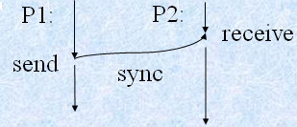
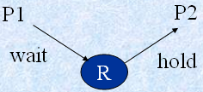
进程间相互作用
1. 直接相互作用：发生在相关进程之间
2. 间接相互作用：发生在任何进程之间
Notes:
Sync：同步信号
简要地说，直接相互作用有两个问题要解决：第一个问题是一个进程如何把信息传递给另一个；第二个问题与正确的顺序有关，比如，如果进程A产生数据而进程B打印数据，那么B在打印之前必须等待，直到A已经产生一些数据。
间接相互作用要解决的问题是：确保两个或更多的进程在关键活动中不会出现交叉，例如，在飞机订票系统中的两个进程为不同的客户试图争夺飞机上的最后一个座位。
我们将在后续的内容中考察所有这三个问题。

Slide 5
直接制约关系（进程同步）
为完成同一个任务的诸进程间，因需要协调它们的工作而相互等待、相互交换信息所产生的直接制约关系。
这种制约主要源于进程间的合作。
Notes:
两个进程是知道对方的；

Slide 6
同步举例
供者
用者
缓冲区
Notes:
例如：有两个进程A和B，A进程负责从输入设备读数据到缓冲区，B进程负责从缓冲区取数进行加工处理。
防止：满了还送，丢失数据；为空还取，取出空数！

Slide 7
同步进程间具有合作关系
在执行时间上必须按一定的顺序协调进行

Slide 8
间接制约关系（进程互斥）
    互斥是并发执行的多个进程由于竞争同一资源而产生的相互排斥的关系！
Notes:
两个进程之间是不感知对方的存在的；
例如：对打印机的使用！

Slide 9
互斥进程彼此在逻辑上是完全无关的
它们的运行不具有时间次序的特征

Slide 10
互斥举例
P1
P2
打印机

Slide 11
互斥举例：打印机分配表的使用
打印机编号 | 分配标志 | 用户名 | 逻辑设备名
0 | 1 | Li | LPT1
1 | 0
2 | 1 | Meng | LPT2
进程P1负责为用户作业分配打印机；
进程P2负责释放打印机；
上表为某时刻打印机的使用情况。

Slide 12
具体操作
P1：分配过程
检查标志位，找0；
将0→1；
将用户名和打印机名填入表格。
P2：释放过程
找用户名与打印机名与要释放的名字相同且标志位为1的表项；
将1→0；
将用户名和打印机名清空。

Slide 13
P1、P2顺序执行时，一切正常！
当:P1、P2交替执行时（P2先做前2步，P1做完3步，P2再做第3步），可能会出现以下现象：
打印机编号 | 分配标志 | 用户名 | 用户定义的设备名
0 | 1
1 | 0
2 | 1 | Meng | LPT2
与时间有关的错误！
Notes:
P1 P2交替执行：P2先做12步，P1做完，P2再做3步：
进程并发执行时可能产生与时间有关的错误，这种错误不仅与进程占用处理器的时间有关，而且与进程被中断的时间有关。

Slide 14
同步与互斥比较
同 步 | 互 斥
进程-进程 | 进程-资源-进程
时间次序上受到某种限制 | 竞争不到某一物理资源时不允许进程工作
相互清楚对方的存在及作用，交换信息 | 不一定清楚其它进程情况
指几个进程共同完成一个任务 | 指多个进程间相互竞争资源
例：生产与消费之间、发送与接受之间、作者与读者之间、供者与用者之间 | 例：交通十字路口、单轨火车的拨道岔

Slide 15
2、临界资源
    一次仅允许一个进程使用的共享资源！
    如：打印机、磁带机、共享表格等。

Slide 16
临界资源的使用
A： R1=x；
R1=R1+1；
x=R1
例1：有两个进程A、B，它们共享一个变量x，且两个进程按以下方式对变量x进行访问和修改：
B： R2=x；
R2=R2+1；
x=R2

Slide 17
临界资源的使用
其中：R1和R2为处理机中的两个寄存器。这里，两个进程各自对x作了加1操作，相应地，x增加了2。
若按A、B交替执行：
A： R1=x；
B： R2=x；
A： R1=R1+1；
x=R1
B： R2=R2+1；
x=R2
虽然两个进程也各自对x作了加1操作，但x却只增加了1;
为了防止这种不一致现象的发生，变量x应按临界资源处理，即让两个进程互斥使用变量x。

Slide 18
临界资源的使用
例2：生产者—消费者问题：
有一群生产者进程生产产品供给消费者进程消费；
为使两者并发执行，在两者之间设置具有n个缓冲区的缓冲池；
生产者每生产一个产品就放入一个缓冲区中；
消费者从缓冲区中取产品消费；
生产者进程和消费者进程都以异步方式运行；
但它们在某些点上必须保持同步。
Notes:
异步是指两个进程的执行步调和速度完全不相互影响。

Slide 19
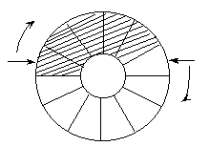
例2：生产者—消费者问题
2
3
4
1
环型缓冲池
out
…
in
0
n-1

Slide 20
例2：生产者—消费者问题
注意：缓冲池组织为循环缓冲，
输入指针加1表示为 in:=(in+1)mod n，
输出指针加1表示为out:=(out+1)mod n，
生产者进程和消费者进程共享的变量：
int n;
typedef struct {……} item;
item buffer[n];
int in, out;
int counter;
当out=in时表示缓冲池空,
(in+1)mod n=out时表示缓冲池满。
用数组表示具有n个缓冲区的缓冲池
输入指针in指示下一个可投放产品的缓冲区，输出指针out指示下一个可从中获取产品的缓冲区，初值均为0。
初始值为0，放入产品使其加1，取出产品使其减1

Slide 21
例2：生产者—消费者问题
Producer(){
while(1){
…
produce an item
in nextp;
…
while(counter==n)
do no-op;
buffer[in]=nextp;
in=in+1 mod n;
counter++;
}
}
Consumer(){
while(1){
while(counter==0)
do no-op;
nextc=buffer[out];
out=out+1 mod n;
counter--;
consume the item
in nextc;
}
}

Slide 22
例2：生产者—消费者问题
并发执行出错—counter,假设当前值=5
生产者对它加1，消费者对它减1
机器语言实现：
register1=counter;
register1=register1+1;
counter=register1;
register2=counter;
register2=register2-1;
counter=register2;
register1=counter; (register1=5)
register1=register1+1; (register1=6)
register2=counter; (register2=5)
register2=register2-1; (register2=4)
counter=register1; (counter=6)
counter=register2; (counter=4)
counter应当为5
解决方法：把counter作为临界资源，
为其设置一把锁，对其互斥访问！

Slide 23
锁操作原语
为某临界资源设置一把锁W(布尔量)，
设：
当W=1时，表示锁是关闭的；
当W=0时，表示锁已打开。
则开锁、关锁原语如下：
Notes:
多道程序并发执行后，诸进程间为了共享资源或相互合作必然存在一定的相互制约关系，这种制约关系我们就叫它进程的同步关系，可以归纳为2种：同步与互斥。
进程通信是进程间实现同步与互斥的一种机制。就类似于人类为了表达、交流思想、交换信息等而采取的多种通信方式：打手势、交谈、打电话、写信等，有简有繁，当然其功能也有强有弱。
锁操作原语是比较的简单的进程同步机制：
为解决进程互斥进入临界区问题，可为每类资源设置一把锁，该锁有打开、关闭两种状态。进程进入临界区操作按下列步骤进行：
（1）关锁：先检查锁的状态，如为关闭状态，则等待其打开；如已打开，则将其关闭，继续执行（2）的操作。
（2）执行临界区程序。
（3）开锁：将锁打开，退出临界区。
一般情况下，锁是用布尔量来表示的，也可用整型量来表示。

Slide 24
锁操作原语
关锁：Lock(W):
while(W==1);
W=1;
开锁：unLock(W):
W=0;
思考：开锁关锁为何要用原语来实现？
Notes:
为何要将开锁/关锁设置为原子操作？
原因：假设一个进程读出锁变量的值并发现它为0，而恰好在它将其值设置为1之前，另一个进程被调度运行，将该锁变量设置为1。当第一个进程再次能运行时，它同样也将该锁设置为1，则此时同时有两个进程进入临界区中。

Slide 25
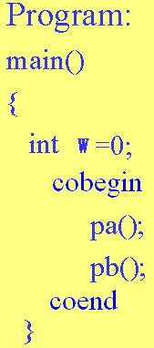
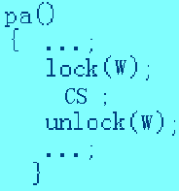
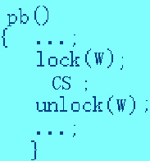
利用锁操作原语实现进程互斥
Notes:
前面所介绍的关锁、开锁原语存在“忙等”现象，其本质是这样的：当一个进程想进入临界区时，先检查是否允许进入，若不允许，则该进程将原地等待，直到允许为止。
这种方法不仅浪费了CPU时间，而且还可能引起预想不到的结果。考虑一台计算机有两个进程，H优先级较高，L优先级较低。调度规则规定，只要H处于就绪态它就可以运行。在某一时刻，L处于临界区中，此时H变到就绪态，准备运行（例如，一条I/O操作结束）。现在H开始忙等待，但由于当H就绪时L不会被调度，也就无法离开临界区，所以H将永远忙等待下去。这种情况有时被称作优先级反转问题（priority inversion problem）。
如何将其修改为“让权等待”？

Slide 26
3、临界区
每个进程中访问临界资源的那段程序！
进程必须互斥进入相关临界区！

Slide 27
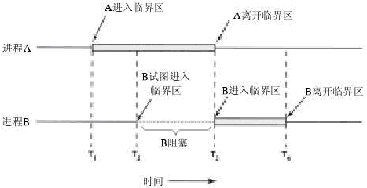
临界区的互斥进入

Slide 28
临界区的进入
对欲访问的临界资源进行检查，
若此刻未被访问，设正在访问的标志 ………………进入区
访问临界资源 ………………临界区
将正在访问的标志恢复为未被访问的标志 ……退出区
其余部分 ………………剩余区
while(1){
entry section（关锁）
critical section
exit section（开锁）
remainder section
}

Slide 29

4、同步机制应遵循的规则
空闲让进
忙则等待
有限等待
让权等待
Notes:
空闲则入：其他进程均不处于临界区；
忙则等待：已有进程处于其临界区；
有限等待：等待进入临界区的进程不能"死等"；
让权等待：不能进入临界区的进程，应释放CPU（如转换到阻塞状态）

Slide 30
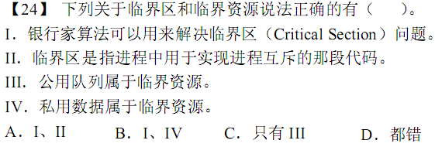
练习题
C

Slide 31
练习题
我们把在一段时间内，只允许一个进程访问的资源，称为临界资源，因此，我们可以得出下列结论，正确的结论是( )。
A. 对临界资源是不能实现资源共享的
B. 为临界资源配上相应的设备控制块后，便能被共享
C. 对临界资源应采取同时访问方式，来实现共享
D. 对临界资源，应采取互斥访问方式，来实现共享
D

Slide 32
课堂提问
什么是同步？什么是互斥？
什么是临界资源？什么是临界区？
进程的同步机制应遵循哪些原则？
何谓“忙等”？它有什么缺点？
解释“让权等待”的物理意义。
为什么诸进程对临界资源的访问必须互斥？
如何保证诸进程互斥地访问临界资源？
Notes:
同步:主要发生在家族进程之间;
互斥:可以发生在任何进程之间!
7、在进程的临界区前设置进入区，在临界区后设置退出区。

Slide 33
判断题
处于临界区的进程是不可中断的。
错误！
临界区是指访问该临界资源的那段程序代码。
进程互斥是指不允许多个进程同时进入相关临界区，
但并没有禁止一个进程对临界资源的访问与另一个进程非临界区代码并发执行，
即：对临界区的执行不是原语。

Slide 34
判断题
临界区就是临界资源所在的地址。
当两个或多个进程访问同一个临界资源时，每个进程的临界区都是相同的。
错！
临界区是进程访问临界资源的那段代码。
错！
每个进程对临界资源如何访问，与进程的功能有关，而与临界资源及互斥同步管理是无关的。
不可认为，临界资源相同，访问这些资源的代码就一定相同。
Notes:
比如，磁带机是明显的临界资源，有两个进程都要对其进行操作，A要写磁带前半部分，B要读磁带后半部分，这两个进程对磁带操作的部分就是各自的临界区，不能同时进行，但内容是不相同的。

Slide 35
选择题：一个正在访问临界资源的进程由于申请等待I/O操作而被阻塞时（ ）
①可以允许其他进程进入与该进程相关的临界区
②不允许其他进程进入任何临界区
③可以允许其他就绪进程抢占处理器，继续运行
④不允许任何进程抢占处理器
③
Notes:
一个正在访问临界资源的进程由于申请等待I/O操作而被阻塞时，可以运行其它进程抢占处理器继续运行，但不允许其它进程进入与该进程相关的临界区。

Slide 36
课堂练习
1、进程的互斥和同步有什么异同点？
试举例说明
进程的同步与互斥是指进程在推进时的相互制约关系。
进程同步源于进程合作，是进程间共同完成一项任务时直接发生相互作用的关系。
进程互斥源于资源竞争，是进程之间的间接制约关系。
可以简单理解为:同步是协作,互斥是竞争
同步进程之间的关系如同接力赛跑中的运动员，或生产流水线的每一道工序。
互斥进程之间的关系如同汽车在交叉路口争用车道，篮球比赛中双方争抢篮板球。
Notes:
进程之间存在哪几种相互制约关系？各是什么原因引起的？下列活动分别属于哪种制约关系？
(1)若干个同学去图书馆借书；
(2)两队举行篮球比赛；
(3)商品生产和社会消费。
答： 有直接制约关系（即同步问题）和间接制约关系（即互斥问题）；同步问题是存在逻辑关系的进程之间相互等待所产生的制约关系，互斥问题是相互无逻辑关系的进程间竞争使用资源所发生的制约关系。
(1)属于互斥关系，因为书的个数是有限的，一本书只能借给一个同学；
(2)属于互斥关系，篮球只有一个了，两队都要争夺；
(3)属于同步关系，商品没生产出来，消费无法进行，商品未消费完，生产也无须进行。

Slide 37
2、什么叫原语？
答：在操作系统中，往往设计一些完成特定功能的、不可中断的过程，这些不可中断的过程称为原语。

Slide 38
3、由于并发进程执行的随机性，一个进程对另一个进程的影响是不可预测的，甚至造成结果的不正确， 。
造成不正确的因素与时间有关
造成不正确的因素只与进程占用的处理机有关
造成不正确的因素只与执行速度有关
造成不正确的因素只与外界的影响有关
A

Slide 39
与时间有关的错误
若一种错误的发生与进程的推进速度有关，且进程间存在共享变量，则称这种错误为与时间有关的错误。
发生与时间有关错误的原因：
(1) 进程执行交叉。
(2) 涉及公共变量(x)。

Slide 40
示例-与时间有关的错误
例如：图书借阅系统 (设x:某种书册数，当前x=1)
终端1： 终端2：
等待借书者； 等待借书者；
if(x>=1) if(x>=1)
{ {
x=x-1; x=x-1;
借书; 借书;
} }
else 无书; else 无书;
1
2
3
4
解决方法之一：锁
Notes:
上述错误的发生与进程的推进速度有关(速度是时间的函数)。当进程P1执行到③处被中断, 之后P2插入, 则不会发生上述错误。
若两个进程同时对变量x进行操作, 其中一个进程对x的操作仅做了一部分时, 另一个进程中途插入，则可能使变量x处于一种不确定状态，从而失去其数据完整性。OS必须防止这种情况的发生。

Slide 41
练习题
进程间的基本关系为（ ）。
  A．相互独立与相互制约
  B．同步与互斥
  C．并行执行与资源共享
  D．信息传递与信息缓冲
B

Slide 42
练习题
进程间的同步与互斥，分别表示了各进程间的（ ）。
  A.相互独立与相互制约
  B.动态性与独立性
  C.不同状态
  D.协调与竞争
D

Slide 43
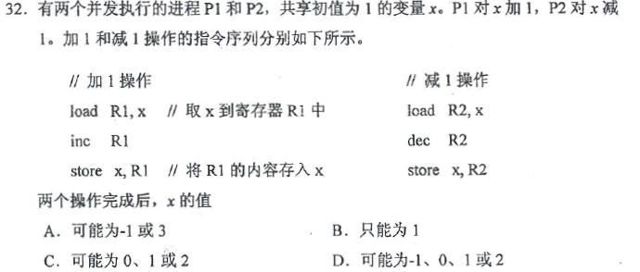
2011考研题
Notes:
2011年考研真题！

Slide 44
练习题
对下列程序段：
X:=0;Y:=0;
Cobegin
Begin
X:=1; ……①
Y:=Y+X; ……②
End
Coend
当这个程序执行完时，变量X 和Y 的值有可能为：
Ⅰ. X=4,Y=2 Ⅱ. X=1,Y=3 Ⅲ. X=4,Y=6
请选出下列答案中唯一正确的一个
(A)Ⅰ (B)Ⅰ和Ⅱ (C)Ⅱ和Ⅲ (D)Ⅰ、Ⅱ和Ⅲ
D
Begin
Y:=2; ……③
X:=X+3; ……④
End
Notes:
分析：由于语句并发执行，所以可能的执行顺序有
①②③④ （X=4,Y=2），
①③②④ （X=4,Y=3），
①③④②（X=4,Y=6），
③④①②（X=1,Y=3），
③①②④、③①④②（X=4,Y=6）六种情况。所以应该
选D。①、②、③、④是为方便叙述加上的。这类题主要考对于并发执行的理解，列出所有
可能情况时，注意begin 和end 中的语句还是按顺序执行的。

Slide 45
思考题
(1) 进程并发执行一定会导致结果不唯一吗？
  进程并发执行可能会导致结果不唯一。
(2) 在什么情况下会顺利执行？
  串行访问共享资源。
(3) 在什么情况下可能会出现错误？
  同时访问共享资源。

Slide 46
练习题
为什么说进程同步问题关系到OS的成败？
答：
进程同步问题若处理不当，有可能产生种种“与时间有关性错误”，导致用户程序运行结果的不正确；
这种OS显然是不成功的，是用户不敢使用的。

Slide 47
软件方法
2.4.2 实现互斥的软硬件方法
软件实现方法就是在进入区设置和检查一些标志来判断是否有进程在临界区，如果已有进程在临界区，则等待；
进程离开临界区后则在退出区修改标志。
关键问题是设置什么标志和如何检查标志。
设有两进程Pi和Pj共享一个临界资源R；
用软件方法使进程Pi和Pj互斥访问资源R。
Notes:
软件方法是通过在进入区设置和检查一些标志来标明是否有进程在临界区，以便互斥地访问临界资源；
硬件方法是设计相应的机器指令，利用机器指令执行的不可中断性来解决互斥问题。
参见李春葆P73
软件实现方法就是在进入区设置和检查一些标志来标明是否有进程在临界区，如果已有进程在临界区，则等待；
进程离开临界区后则在退出区修改标志。
其中主要问题就是设置什么标志和如何检查标志,考察编程技巧!!
软件方法主要考察同步机制的4个准则。
之所以介绍这些方法是为了说明用软件方法解决互斥和同步问题的困难和复杂性。
算法1：单标志法
算法2：双标志法先检查
算法3：双标志法后检查
算法4：Peterson算法

Slide 48
算法1
设立一个公用整型变量 turn：初值为i；
描述允许进入临界区的进程标识；
  在进入区循环检查是否允许本进程进入：
  turn为i时，进程Pi可进入；
  在退出区修改允许进入的进程标识：
  进程Pi退出时，改turn为进程Pj的标识j；
while (turn != i);
while (turn != j);
优点：
互斥访问临界资源；
缺点：
强制轮流进入临界区；
违背“空闲让进”原则！
critical section
critical section
turn = j;
turn = i;
remainder section
remainder section
Notes:
缺点：
强制轮流进入临界区，没有考虑进程的实际需要。
容易造成资源利用不充分：在Pi出让临界区之后，Pj使用临界区之前，Pi不可能再次使用临界区,违背“空闲让进”原则！

Slide 49
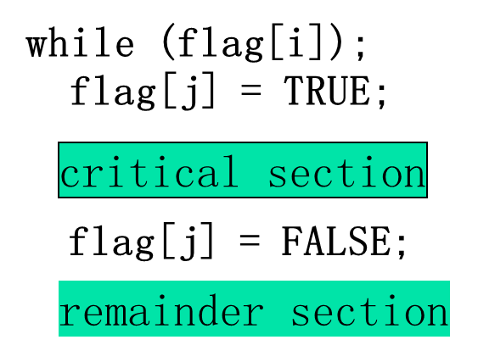
算法2
设立一个标志数组flag[]：描述进程是否在临界区，初值均为FALSE。
  先检查，后修改：在进入区检查另一个进程是否在临界区，不在时修改本进程的临界区标志为true；
  在退出区修改本进程的临界区标志为false；
while (flag[j]);
flag[i] = TRUE;
优点：
  不用交替进入，
  可连续使用；
缺点：
  不能互斥进入，
  违背“忙则等待”原则！！
critical section
flag[i] = FALSE;
remainder section
Notes:
优点
不用交替进入，可连续使用；
缺点
Pi和Pj可能同时进入临界区。即在检查对方flag之后和切换自己flag之前有一段时间，结果都检查通过。这里的问题出在检查和修改操作不能连续进行。
违背“忙则等待”！，不能互斥进入！

Slide 50
算法3
类似于算法2，与算法2的区别在于先修改后检查。可防止两个进程同时进入临界区。
flag[i] = TRUE; while (flag[j]);
flag[j] = TRUE; while (flag[i]);
优点：
可以防止同时进入临界区；
缺点：
  Pi和Pj可能都进入不了临界区，出现“死等”现象；
  违背了“有限等待”的原则。
critical section
critical section
flag[i] = FALSE;
flag[j] = FALSE;
remainder section
remainder section
Notes:
缺点
Pi和Pj可能都进入不了临界区。即在切换自己flag之后和检查对方flag之前有一段时间，结果都切换flag，都检查不通过。
结合锁机制和信号量机制来理解：算法2、3的主要问题是：进入区没有做成原子操作！

Slide 51

算法4
2010年考研试题
同时使用flag[]和turn； flag标志表示进程是否希望进入临界区或已在临界区，turn用于进程间的互相谦让。
flag[i] = true;turn=j;
while (flag[j]&&turn==j);
flag[j] = true;turn=i;
while (flag[i]&&turn==i);
critical section
critical section
flag[i] = false;
flag[j] = false;
remainder section
remainder section
  在进入区先修改后检查，并检查并发修改的先后；
  检查对方flag，如果不在临界区则自己进入---空闲则入；
  否则再检查turn：保存的是较晚的一次赋值，则较晚的进程等待，较早的进程进入---先到先入，后到等待；
  Flag解决了“互斥”问题，turn解决了“饥饿”问题！
Notes:
flag[]初值为false；turn初值为i;
此算法实现互斥的主要思想在于设置了一个turn变量，用于进程间的互相“谦让”。 一般情况下，如果进程P0试图访问临界资源，设置flag[0]=true，表示希望访问。此时如果进程P1还未试图访问临界资源，则flag[1]在进程上一次访问完临界资源退出临界区后已设置为false。所以进程P0在执行循环判断条件时，第一个条件不满足，进程P0可以正常进入临界区，且满足互斥条件。 我们需要考虑的是两个进程同时试图访问临界资源的情况。注意turn变量的含义：进程在试图访问时，首先设置自己的flag变量为true，表示希望访问；但又设置turn变量为对方的进程编号，表示“谦让”，因为在循环判断条件中turn变量不是自己编号时就循环等待。这时两个进程就会互相“谦让”一番，但是这不会造成饥饿的局面，因为turn变量会有一个最终值，所以必定有进程可以结束循环进入临界区。实际的情况是，先作出“谦让”的进程先进入临界区，后作出“谦让”的进程则需要循环等待。 其实这里可以想象为两个人进门，每个人进门前都会和对方客套一句“你走先”。如果进门时没别人，就当和空气说句废话，然后大步登门入室；如果两人同时进门，就互相请先，但各自只客套一次，所以先客套的人请完对方，就等着对方请自己，然后光明正大地进门。
结合算法1和算法3，是正确的算法；

Slide 52
27．进程 P0 和 P1 的共享变量定义及其初值为：
boolean flag[2]；
int turn=0；
flag[0]=FALSE；flag[1]=FALSE；
若进程 P0 和 P1 访问临界资源的类 C 伪代码实现如下：
2010年考研试题
void P0() //进程 P0
{while(TRUE)
{ flag[0]=TRUE; turn=1;
while(flag[1]&&(turn==1)) ;
临界区;
flag[0]=FALSE;
} }
void P1() //进程 P1
{while(TRUE)
{flag[1]=TRUE; turn=0;
while(flag[0]&&(turn==0)) ;
临界区;
flag[1]=FALSE;
} }
则并发执行进程 P0 和 P1 时产生的情形是 。
A．不能保证进程互斥进入临界区，会出现“饥饿”现象
B．不能保证进程互斥进入临界区，不会出现“饥饿”现象
C．能保证进程互斥进入临界区，会出现“饥饿”现象
D．能保证进程互斥进入临界区，不会出现“饥饿”现象
D

Slide 53
硬件设施
关中断
专用的机器指令：
  测试并设置(Test_and_Set)指令
  对换(Swap)指令
Notes:
关中断方法：
一方面将禁止中断的权力交给用户进程是不明智的。
另一方面如果系统是多处理机，当禁止中断仅仅对执行本指令的那个CPU有效。
为此，可以设计一些机器指令，用于保证两个动作的原子性 ，如在一个指令周期中实现测试和修改

Slide 54
1.关中断
  过程:
    关中断;
    临界区;
    开中断;
    其余部分;
  特点：简单、高效！
  存在问题
    代价高，限制了处理器交替执行各进程的能力；
    对多处理器结构，关中断不能保证互斥；
    适用于操作系统本身，不适于用户进程。
Notes:
实现互斥的最简单方法!
采用中断屏蔽方法进行临界区管理的好处是简单直接。
但它存在两个缺点：
简单，高效
● 代价高，限制CPU并发能力（临界区大小）
● 不适用于多处理器
● 适用于操作系统本身，不适于用户进程
(1)系统付出的代价较高。这种关开中断的做法限制了处理器交叉执行程序的能力，若临界区的执行花费较多时间时，系统在这一段时间内，实际上已退化为单进程的执行，影响了系统整体效率，因此系统代价较高。
(2)这种方法在多处理器系统（如果系统有两个或多个共享内存的处理机）中是无法实现临界区的互斥执行的，因为在一个处理器上关中断，并不能防止进程在其它处理器上执行其临界区。
为何开关中断进程互斥方法仅在单CPU系统中是有效的？
答：关中断方法不适用于多CPU系统，因为关中断只能保证CPU不由一个进程切换到另外一个进程，从而防止多个进程并发地进入公共临界区域。但即使关中断后，不同进程仍可以在不同CPU上并行执行关于同一组共享变量的临界区代码.

Slide 55
2. 专用机器指令
---Test和Set指令(TS指令)
设Lock为全局布尔变量,初值为false;
TS指令定义(逻辑):
Boolean TS(boolean *lock) {
  boolean old=*lock;
  *lock=true;
  return old;
  }
使用TS实现互斥:
Do {
While (TS(&Lock));
临界区;
lock=false;
剩余区
}
Do {
While (TS(&Lock));
临界区;
lock=false;
剩余区
}
TS指令的功能是读出指定标志后把该标志设置为真;
Notes:
机器指令在一个指令周期内执行，不会受到其它指令的干扰，也不会被中断！
设Lock为全局布尔变量，lock表示资源的两种状态：TRUE表示正被占用，FALSE表示空闲，
利用Test&Set指令，即可实现对临界区的加锁与解锁：

Slide 56
3. Swap指令
Swap指令定义：
void Swap(boolean *a, boolean *b)
{
  boolean temp=*a;
  *a = *b;
  *b=temp ;
  }
Notes:
以上是指令的功能描述，并非软件实现！事实上，它们是由硬件系统直接实现的！是硬件指令，硬件指令是不会被中断打断执行的！

Slide 57
利用Swap实现进程互斥
每个临界资源设置一个公共布尔变量lock，初值为FALSE。每个进程设置一个私有布尔变量key
进程要使用临界资源时将会首先将自己的key置为true
key = TRUE;
key = TRUE;
do
do
{
{
SWAP(&lock, &key);
SWAP(&lock, &key);
} while(key);
} while(key);
临界区
临界区
lock = FALSE;
lock = FALSE;
剩余区
剩余区
Notes:
设Lock为全局布尔变量（初值为假），每个进程设一个局部布尔变量Key。利用Swap指令，可实现对临界区的加锁与解锁。

Slide 58
4、硬件方法的评价
优点
  适用于任意数目的进程;
  简单高效且易于证明;
  可以使用多个变量支持多个临界区;
缺点
  忙等待;
  可能饿死；
  可能死锁-优先级反转/倒置 ；
Notes:
硬件方法一般都要求临界区要相当的短，如果临界区过长，会影响中断的响应！
优点
适用于单处理器或共享主存的多处理器系统, 进程数目任意
简单且易于证明
可以使用多个变量支持多个临界区，只需为每个临界区设立一个布尔变量
缺点
忙等待：当一个进程正在等待进入一个临界区时，继续消耗处理器时间。
可能饿死：当有多个进程等待进入临界区时，任意选择等待的进程，有的可能一直选不上;
可能死锁：高优先级进程等待处于阻塞状态的低优先级进程的资源（如：进程P1执行TS或Swap指令并进入临界区，然后P1被阻塞，并把CPU给具有更高优先级的P2, 若P2试图使用与P1相同的资源，由于互斥机制，它被拒绝访问，因此进入忙等待循环，又因P2优先级高于P1，所以P1总得不到调度执行,P2也无法执行。）

Slide 59
练习题
多个进程并发执行时，各个进程应互斥进入其临界区，所谓临界区是指:
一段数据区
一种同步机制
一段程序
一个缓冲区
C

Slide 60
试分析临界区的大小
与系统并发性之间的关系。
答：
关于同一组变量的临界区是不能并发执行的；
临界区越大，并发性越差；
因而编写并发程序应尽量缩小临界区范围。

Slide 61
设：
CR1是关于一组共享变量SV1的临界区，
CR2是关于另一组共享变量SV2的临界区，
当进程P1进入CR1时，
进程P2是否可以进入CR2?
为什么?
答：可以。
因为互斥是针对同一资源（变量）的，
多个进程同时进入关于不同变量的临界区不会引起与时间有关的错误。

Slide 62
练习题
C
下列哪一种场景问题只包含进程互斥问题？
两个进程通过一个缓冲区传递数据
田径场的四百米接力比赛
一个进程读文件，一个进程写文件
公共汽车上司机和售票员的工作配合

Slide 63
练习题
D
若干进程之间相互合作，共同完成一项任务,进程的这种关系称为( )。
互斥
并发
异步
同步

Slide 64
练习题
D
下列描述的四个现象中，哪一项既具有同步关系又具有互斥关系？
多个不同的用户订票进程访问票额数据库
多个不同的用户进程一起玩麻将电子游戏
多个不同的用户进程编译自己的程序
多个不同的用户进程一起玩踢足球电子游戏

Slide 65
练习题
以下是解决进程互斥进入临界区的一种解法:
P: … …
pturn = true;
while (qturn) ;
临界区操作
pturn = false;
… …
其中，pturn、qturn的初值为false
Q: … …
qturn = true;
while (pturn) ;
临界区操作
qturn = false;
… …
A
如果P、Q两个进程同时想进入临界区，那么会发生下面哪一种情形？
P和Q都进入不了临界区
P和Q都进入了临界区
P先进入临界区，Q再进入临界区
Q先进入临界区，P再进入临界区

Slide 66
利用锁操作既可以实现进程间的互斥，也能实现进程间的同步，对吗？
判断题
F

Slide 67
2.4.3 信号量机制及应用
1965年荷兰Dijkstra提出的进程同步工具
所谓信号量是一个仅能由原语对其进行操作的整型变量或记录型变量。之所以称其为信号量，来源于交通管理中的信号灯的概念。
信号量又叫信号灯（ semaphore ），
表示资源的实体，除初值外其值仅能由Wait/Signal (P/V,down/up,sleep/wakeup)原语操作来改变。
操作系统利用信号量对进程和资源进行控制和管理。
信号量代表可用资源实体的数量。
Notes:
信号量是一种特殊的变量，它的表面形式是一个整形变量或附加一个队列的记录型变量，而且它只能被特殊的操作（wait/signal)使用。
信号量的概念是荷兰科学家E．W．Dijkstra（ 迪杰斯特拉 ）于1965年提出来的最早的解决同步与互斥问题的比较通用的方法。
在操作系统中，信号量semaphore是一整数。当semaphore大于等于零时，代表可供并发进程使用的资源实体数，但当semaphore 小于零时，则表示正在等待使用该资源的进程数。建立一个信号量必须经过说明，包括信号量所代表的意义、赋初值以及建立相应的数据结构以便指向那些等待使用该临界区的进程。
P、V分别代表荷兰语的“等待” →Wait,“发信号” → Signal
对于互斥,锁操作原语和信号量机制都能解决,但对于同步,锁就失去作用,只能通过更高级的同步机制(信号量等)来实现！
艾兹格·W·迪科斯彻 （Edsger Wybe Dijkstra，1930年5月11日~2002年8月6日）荷兰人。 计算机科学家，毕业就职于荷兰Leiden大学，早年钻研物理及数学，而后转为计算学。曾在1972年获得过素有计算机科学界的诺贝尔奖之称的图灵奖，之后，他还获得过1974年 AFIPS Harry Goode Memorial Award、1989年ACM SIGCSE计算机科学教育教学杰出贡献奖、以及2002年ACM PODC最具影响力论文奖。

Slide 68
信号量
一般说来，信号量的值与相应资源的使用情况有关；
其初值表示系统中某类资源的数目；
除了初值外，信号量的值仅由Wait/Signal操作改变；
在信号量上只能进行三个操作
  初始化(非负数)、 Wait操作、Signal操作

Slide 69
Wait、Signal操作都是原语
—Wait操作 ：申请一个单位的资源
—Signal操作：释放一个单位的资源

Slide 70

1.整型信号量
整型变量;
除初始值外，仅能通过两个原语来访问。
Wait操作 wait(S):
while(S<=0) do no-op;
S=S-1;
Signal操作 signal(S):
S=S+1;
Wait、Signal操作是原子操作,不可中断。
Notes:
存在“忙等”现象！

Slide 71
semaphore mutex=1;
main(){
cobegin{
process 1: while(1)
{ wait(mutex);
critical section
signal(mutex);
remainder section
}
process 2: while(1)
{ wait(mutex);
critical section
signal(mutex);
remainder section
}
}coend
}
利用信号量实现进程互斥的方法：
为使多个进程互斥的访问某临界资源，须为该资源设置一互斥信号量mutex，并设其初始值为1，然后将各进程访问资源的临界区CS置于wait(mutex)和signal(mutex)之间即可。

Slide 72
2.记录型信号量
整型信号量未遵循“让权等待”原则，导致“忙等”。
记录型信号量：
一般是由两个成员组成的数据结构，其中一个成员是整型变量，表示该信号量的值，另一个是指向PCB的指针。
Notes:
前面介绍了整型信号量，并利用它实现进程间的互斥关系、前趋关系及简单同步关系的描述。

Slide 73
2.记录型信号量
信号量是一个二元组
一般由两个成员组成：
数值
指针

Slide 74
例如
状态一
4
∧
有四个资源可用！
状态二：
-2
指针
PCB1
指针
有两个进程等待使用资源！
PCB2
∧

Slide 75
2.记录型信号量
记录型信号量：
包含两个数据项，一个是计数值域，
另一个是与该信号量对应的进程阻塞队列首指针域。
信号量数据结构的定义：
struct semaphore
{
int value;
PCB *L; //进程队列指针
}
void Wait(struct semaphore s)
{
s.value--;//申请一个单位的资源
if(s.value<0)block(s.L)
//若信号量计数值小于0，
表示无资源，则阻塞等待,
重新调度；否则调用进程继续。
}
void Signal(struct semaphore s)
{
s.value++;//释放一个单位的资源
if(s.value<=0)wakeup(s.L)
//若信号量计数值小于等于0，
表示有进程在等待该资源，
唤醒一个等待者。
}
信号量说明：semaphore s;
Notes:
前面介绍了整型信号量，并利用它实现进程间的互斥关系、前趋关系及简单同步关系的描述。

Slide 76
2.记录型信号量
信号量的值是与相应资源的使用情况有关的。当它的值大于0时，表示当前可用资源的数量；当它的值小于0时，则其绝对值表示等待使用该资源的进程数，即在该信号量队列上排队的PCB的个数。
数值（-3）
PCB1
PCB2
PCB3
指针●
●
●
∧
信号量
进程队列

Slide 77
2.记录型信号量
每个信号量s除一个整数值s.value（计数）外，还有一个进程等待队列s.L，登记阻塞在该信号量的各个进程的标识;
信号量只能通过初始化和两个标准的原语来访问,
作为OS核心代码执行，不受进程调度的打断；
初始化指定一个非负整数值，表示空闲资源总数（又称为“资源信号量”）,
若为非负值表示当前的空闲资源数，
若为负值其绝对值表示当前等待临界区的进程数。

Slide 78
semaphore mutex=1;
main()
{cobegin{
Process 1
while(1)
{
wait(mutex);
critical section
signal(mutex);
remainder section
}
Process 2
while(1)
{
wait(mutex);
critical section
signal(mutex);
remainder section
}
}coend
}
利用记录型信号量实现进程互斥
分析并发进程的关键活动，划定临界区
设置信号量 mutex，初值为1
在临界区前实施 Wait(mutex)
在临界区后实施 Signal(mutex)

Slide 79
互斥信号量的取值范围
(记录型信号量)
当2 个进程互斥访问临界资源时：
当n 个进程互斥访问临界资源时：
1，0，-1
1，0，-1，-2，…，-（n-1)
对于整型信号量：
Mutex的取值范围永远是1，0
Notes:
对于记录型信号量：
当两个进程竞争临界资源时mutex的取值为：1，0，-1；
当n 个进程竞争临界资源时mutex的取值为：1，0，-1，-2，…-(n-1)
对于整型信号量：
Mutex的取值范围永远是1，0两种情况。

Slide 80
练习：设n个进程共享一个程序段，对于如下两种情况：
（1） 如果每次只允许一个进程进入该程序段；
（2） 如果每次最多允许m个进程（m<n）同时进入该程序段。
请问：所采用的信号量的初值是否相同？
信号量值的变化范围如何？
Notes:
参见〈考研指导〉P63
（1）初值为，变化范围：1，0，-1，…，-(n-1)
（2）初值为m,变化范围：m,m-1,m-2,…,0,-1,…,-(n-m)

Slide 81
解答：
（1）初值为1；
变化范围：1，0，-1，…，-(n-1)
（2）初值为m；
变化范围：m，m-1，m-2，…，-(n-m)

Slide 82
Wait/signal 操作的物理意义
wait操作： 申请一个单位的资源
signal操作：释放一个单位的资源
信号量值>0：表示可用资源的数量；
信号量值<0：其绝对值代表等待使用该资源的进程数。

Slide 83
练习题
有n个进程都要使用某个共享文件，但系统限制最多可以有m个进程(n>m>1)同时读文件，用wait/signal操作管理时，信号量值变化时所达到的最小值为多少？
m-n

Slide 84
练习题
采用信号量操作管理相关临界区时，若信号量的值可能在[-1,1]之间变化，则与相关临界区有联系的进程个数是____。
  A 1 B 2
  C 3 D 4
B

Slide 85
例：多个进程对信号量S进行了5次 wait操作，2次signal操作后，现在信号量的值是 -3，问与信号量S相关的处于阻塞状态的进程有几个？信号量的初值是多少？
解：因为S的当前值是-3，因此与S相关的处于阻塞状态的进程有3个；
设初值为X，因为每进行一次wait(S)操作，S的值都减1，每执行1次signal操作S的值加1，则：X-5+2=-3, X=0

Slide 86
练习题
用信号量及Wait、Signal操作管理临界区时，若信号量mutex的初值为1，当mutex的等待队列中有k（k > 1）个进程时，信号量的当前值为：
  -k B. k-1
  C. 1-k D. k
A

Slide 87
练习题
在使用信号量及Wait、Signal操作机制解决问题时，进程执行一次Wait操作，意味着该进程( )。
正在使用一个资源
申请分配一个资源
准备释放一个资源
需要共享一个资源
B

Slide 88
练习题
B
在使用信号量及Wait、Signal操作机制解决问题时，一个进程执行Signal操作意味着( )。
该进程从等待队列进入就绪队列
可能有另一个进程从等待队列进入就绪队列
该进程从磁盘调入内存
可能有另一个进程从磁盘被调入内存

Slide 89
3. AND型信号量
Process A： wait(Dmutex); 于是Dmutex=0
Process B： wait(Emutex); 于是Emutex=0
Process A： wait(Emutex); 于是Emutex=-1
Process B： wait(Dmutex); 于是Dmutex=-1
死锁
A阻塞
B阻塞
前面介绍的进程互斥问题，多属于多个进程共享一个临界资源，可能存在多个进程共享多个临界资源情况！
假如：两个进程A和B，共享数据D和E， D和E均为临界资源，为其分别设置互斥信号量Dmutex和Emutex，初值为1。
Process A：
wait(Dmutex);
wait(Emutex);
Process B：
wait(Emutex);
wait(Dmutex);
设执行过程为
共享的资源越多，
死锁的可能越大！

Slide 90
synchronous
3.AND型信号量
SWait(S₁, S₂, …, S_{n})
if (S₁ >=1 && … && S_{n}>=1)
for( i=1;i<=n;i++)
S_{i}= S_{i} -1 ;
else
Place the process in the waiting queue associated with the first S_{i} found with S_{i} <1,and set the program counter of this process to the beginning of Swait operation
SSignal(S₁, S₂, …, S_{n})
for (i=1;i<=n;i++)
S_{i}= S_{i} +1 ;
Remove all the process waiting in the queue associated with S_{i} into the ready queue

Slide 91
4. 信号量集
SWait(S₁, t₁, d₁, …, S_{n}, t_{n}, d_{n})
if (S₁>= t₁ && … && S_{n}>= t_{n} )
for (i=1;i<=n;i++)
S_{i}= S_{i} - d_{i} ;
else
Place the executing process in the waiting queue of the first S_{i} with S_{i} < t_{i} and set its program counter to the beginning of the Swait Operation
记录型信号量每次只能获得或释放一个单位的资源，低效！
有些资源在分配前必须测试资源数量，看其是否大于其下界值！
  对AND信号量机制加以扩充
  S 为信号量，d 为需求值，t 为下限值
SSignal(S₁, d₁, …, S_{n}, d_{n})
for( i=1;i<=n;i++)
S_{i}= S_{i} +d_{i} ;
Remove all the process waiting in the queue associated with S_{i} into the ready queue
Notes:
SWait:Simultaneous(同时的)
一般信号量集用于同时需要多种资源、每种占用的数目不同、且可分配的资源还存在一个临界值时的处理；
一次需要N个某类临界资源时，就要进行N次P操作－－低效又可能死锁
基本思想：在AND型信号量集的基础上进行扩充：进程对信号量Si的测试值为ti（用于信号量的判断，即Si >= ti，表示资源数量低于ti时，便不予分配），占用值为di（用于信号量的增减，即Si = Si - di和Si = Si + di）
注意：一般"信号量集"未必成对使用SWait和SSignal：如：一起申请，但不一起释放；

Slide 92
一般信号量集的几种特殊情况
  Swait(S, d, d)，只有一个信号量S，允许每次申请d个资源，若现有资源数少于d，不予分配。
  Swait(S, 1, 1)，蜕化为一般的记录型信号量(S>1时)或互斥信号量(S=1时)。
  Swait(S, 1, 0)，当S>=1时，允许多个进程进入某特定区，当S<1时，阻止任何进程进入特定区，相当于可控开关。
Notes:
Swait(S, 1, 0)作为一个可控开关
当S>=1时，允许多个进程进入临界区；
当S=0时，禁止任何进程进入临界区；

Slide 93
三种信号量的比较
整型信号量＝》记录型信号量＝》信号量集机制
可能造成死锁
不易死锁，可能导致资源利用率低
CPU忙等

Slide 94
信号量的应用
(1) 利用信号量实现互斥
互斥(公有)信号量：
用于实现进程之间的互斥；
初值反映了公有资源的数量；
只要把临界区置于Wait和Signal之间，即可实现进程间的互斥；

Slide 95
对于临界资源
设互斥信号量为mutex (MUTual Exclusion)初值为1。
进程1：
进程2：
Wait(mutex);
Wait(mutex);
critical section
critical section
Signal(mutex);
Signal(mutex);
remainder section
remainder section
Notes:
Mutex的初值为1，表示可用资源数目为！

Slide 96
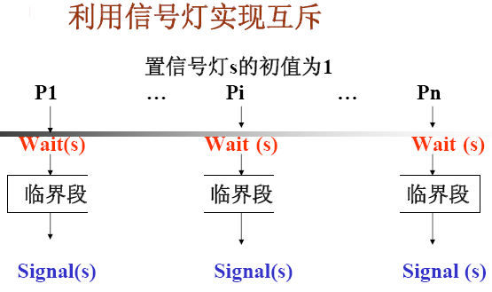

Slide 97
例：打印机分配表的使用：
设互斥信号量mutex（初值为1）；
Pa为分配进程；
Pb为释放进程；

Slide 98
Pa：
...
Wait（mutex）
分配打印机；
（读写分配表）；
Signal（mutex）
...
Pb：
...
Wait（mutex）
释放打印机；
（读写分配表）；
Signal（mutex）
...

Slide 99
利用信号量实现互斥的说明：
为临界资源设置一个互斥信号量mutex，其初值为1
在每个进程中将临界区代码置于Wait(mutex)和Signal(mutex)原语之间
必须成对使用Wait和Signal原语：遗漏Wait原语则不能保证互斥访问，遗漏Signal原语则不能在使用临界资源之后将其释放（给其他等待的进程）
Wait、Signal原语不能次序错误、重复或遗漏

Slide 100
例1：有两个进程A、B，它们共享一个变量x，且两个进程按以下方式对变量x进行访问和修改：
semaphore mutex=1;
int x;
main()
{
cobegin
{
process A: Wait (mutex);
R1=x;
R1=R1+1;
x=R1;
Signal (mutex);
process B: Wait (mutex);
R2=x;
R2=R2+1;
x=R2;
Signal (mutex);
}coend
}
A： R1=x；
R1=R1+1；
x=R1
B： R2=x；
R2=R2+1；
x=R2
用信号量来实现A、B的互斥过程如右：

Slide 101
例2：生产围棋的工人不小心把相等数量的黑子和白子混装在一个箱子里，现要用自动分拣系统把黑子和白子分开，该系统由两个并发执行的进程组成，功能如下：
（1）进程A专门拣黑子，进程B专门拣白子；
（2）每个进程每次只拣一个子，当一个进程在拣子时不允许另一个进程去拣子；

Slide 102
分析
第一步：确定进程间的关系。由功能（2）可知进程之间是互斥的关系。
第二步：确定信号量及其值。由于进程A和进程B要互斥进入箱子去拣棋子，箱子是两个进程的公有资源，所以设置一个信号量s，其值取决于公有资源的数目，由于箱子只有一个，s的初值就设为1。

Slide 103
实现：
semaphore s=1;
main(){
cobegin{
process A：while(1){
Wait(s);
拣黑子；
Signal(s);
}
process B：while(1){
Wait(s);
拣白子；
Signal(s);
}
}coend
}

Slide 104
提示
判断进程间是否互斥，关键是看进程间是否共享某一公有资源；
一个公有资源与一个信号量相对应。
确定信号量的初值是一个关键点，它代表了可用资源实体数。

Slide 105
对于非临界资源
互斥信号量的初值设为
最大可用资源数！
例3：某车站售票厅共有20 个售票窗口，任何时刻最多可容纳20名购票者进入，当售票厅中少于20名购票者时，厅外的购票者可立即进入，否则需要在外面等待。每个购票者可看成一个进程。

Slide 106
分析：
第一步：确定进程间的关系：
售票厅是各进程共享的公有资源，当售票厅中多于20名购票者时，厅外的购票者需要在外面等待。所以进程间是互斥的关系。
第二步：确定信号量及其值：
只有一个公有资源-售票厅，所以设置一个信号量s。售票厅最多容纳20个购票者，即可用资源实体数为20，s的初值就设为20。

Slide 107
实现：
semaphore s=20;
main(){
cobegin{
process Pi(i=1,2,……)(){
Wait(s);
进入售票厅；
购票；
退出；
Signal(s);
}
}coend
}
Notes:
当购票者进入售票厅前要执行P(s)操作，执行后若s大于或等于零，说明售票厅的人数还未满可进入。执行后若s小于零，则说明售票厅的人数已满不能进入。这个实现中同时最多允许20个进程进入售票厅购票，其余进程只能等待。

Slide 108
例4：图书馆问题
图书馆有100个座位，有一张登记表，要求：
  阅读者进入时登记，取得座位号；
  出来时，注销；
  登记表同时只能由一个人使用；
用信号量描述读者的行为。

Slide 109
信号量SN：表示可用座位数，初值为100；
信号量mutex：表示登记表是否正在使用，初值为1；
Reader(int i)
{ Wait(SN)；
  Wait(mutex)；
  登记；
  Signal(mutex)；
  阅读;
Wait(mutex);
注销；
Signal(mutex);
Signal(SN);
}

Slide 110
信号量SN：表示可用座位数，初值为100；
信号量mutex：表示登记表是否正在使用，初值为1；
Reader(int i)
{ Enter()；
  阅读;
  Outer();
}
Enter()
{
Wait(SN)；
  Wait(mutex)；
  登记；
  Signal(mutex)；
}
Outer()
{
Wait(mutex);
注销；
Signal(mutex);
Signal(SN);
}
将读者行为
分步处理！

Slide 111
2013年考研统考试题
45.（7 分）某博物馆最多可容纳 500 人同时参观，有一个出入口，该出入口一次仅允许一个人通过。参观者的活动描述如下：
cobegin
参观者进程i： {
„
进门；
„
参观；
„
出门；
„
}
coend
请添加必要的信号量和 P、V（或 wait（） 、signal（ ））操作，以实现上述过程中的互斥与同步。要求写出完整的过程，说明信号量的含义并赋初值。

Slide 112
【答案要点】
定义两个信号量
Semaphore empty = 500; / / 博物馆可以容纳的最多人数（2分）
Semaphore mutex = 1; / / 用于出入口资源的控制（2分）
cobegin
参观者进程i {
...
Wait ( empty );
Wait ( mutex );
进门;
Signal( mutex );
参观;
Wait ( mutex );
出门;
Signal( mutex );
Signal( empty );
…
}
coend（3分）

Slide 113
利用信号量实现进程互斥的通用模型
int n; /* 进程数 */
semaphore s=1; /* 定义互斥信号量*/
P(i){
while(1)
{ wait(s);
<临界区>;
signal(s);
}
}
main(){
cobegin
{ p(1);p(2);…p(n);
}coend
}

Slide 114
(2)用信号量实现简单同步
同步（私有）信号量：用于实现进程间的同步，初值为0或为某个正整数n；
仅允许拥有它的进程对其实施Wait操作；
Signal操作由其合作进程来实施！

Slide 115
例：供者和用者通过一个
单缓冲区达到同步
供者
用者
缓冲区
Notes:
例如：有两个进程A和B，A进程负责从输入设备读数据到缓冲区，B进程负责从缓冲区取数进行加工处理。
防止：满了还送，丢失数据；为空还取，取出空数！

Slide 116
设2个信号量：
empty—空缓冲区数（初值为1）
full—满缓冲区数（初值为0）
Notes:
在简单同步问题中，因为只有一个缓冲区，用私用信号量s1和s2就可以保证对缓冲区的互斥使用，所以无须再设互斥信号量；而在生产者-消费者算法中，因为二者公用一个缓冲池，私用信号量full和empty就无法保证对缓冲池的互斥使用了，所以必须再设一个互斥信号量mutex.

Slide 117
供者进程
while(1)
{ Wait（empty）;
将信息送
入缓冲区；
Signal（full）;
}
用者进程
while(1)
{ Wait（full）;
从缓冲区
取出信息；
Signal（empty）;
}
Notes:
Goto L1 相当于Repeat Until False
注意：特别要理解为什么对空缓冲区和满缓冲区计数用信号量来表示。如果empty和 full 不用信号量表示，二作为一般的整型数，那么意味着在对这些计数变量操作时也要保证互斥操作，必须引入另外的信号量来实现对full 和empty 共享变量的互斥访问。

Slide 118
例：有3个进程PA，PB和PC合作解决文件打印问题：
  PA将文件记录从磁盘读入主存的缓冲区1，每执行一次读一个记录;
  PB将缓冲区1的内容复制到缓冲区2，每执行一次复制一个记录；
  PC将缓冲区2的内容打印出来，每执行一次打印一个记录。缓冲区的大小等于一个记录大小。
  要求：请用信号量机制来保证文件的正确打印。
PA
缓冲区1
PB
缓冲区2
PC
从磁盘读入
复制
打印
Notes:
再例：数字电视中，一个进程负责从网上读取压缩的数据送到输入缓冲区，另一个进程负责从输入缓冲区里读出数据进行解压并送往输出缓冲区，第三个进程负责从输出缓冲区中拿出数据送往显示卡中显示---同步关系。司机与售票员也是同步的关系！行人过独木桥---互斥关系！
在计算机中，所有对数据的操作无非就是这两种情况！

Slide 119
设置4个信号量：empty1, empty2,full1,full2.
  empty1及empty2分别表示缓冲区1及缓冲区2是否为空，初值为1。
  full1，full2分别表示缓冲区1及缓冲区2是否有记录可供处理，其初值为0。

Slide 120
PA()
{While (1)
{ 从磁盘读一个记录；
Wait(empty1);
将记录存入缓冲区1；
Signal(full1); }}
PC()
{While (1)
{Wait(full2);
从缓冲区2取一个记录；
Signal(empty2);
打印记录;}}
PB()
{While (1)
{ Wait(full1);
Wait(empty2);
将缓冲区1中的记录
复制到缓冲区2；
Signal(empty1);
Signal(full2);
}}
semaphore empty1=1; empty2=1;full1=0;full2=0;
main()
{ cobegin{
  PA();
  PB();
  PC();
}coend
}

Slide 121
下面我们将前面例3捡棋子增添一个条件，使其成为进程间是同步的。
例： 在前面基础之上再添加一个条件：
（3） 当一个进程拣了一个棋子（黑子或白子）以后，必让另一个进程拣一个棋子（白子或黑子）。

Slide 122
分析：
第一步：确定进程间的关系。由条件1、2、3可知，进程间的关系为同步关系。
第二步：确定信号量及其值。进程A和B共享箱子这个公有资源，但规定两个进程必须轮流去取不同色的棋子，因而相互间要互通消息。对于进程A可设置一个私有信号量s1，该私有信号量用于判断进程A是否能去拣黑子，初值为1。对于进程B同样设置一个私有信号量s2，该私有信号量用于判断进程B是否能去拣白子，初值为0。
Notes:
第一个是拣黑子还是拣白子，并没有规定死，所以也可以设置s1初值为0，s2初值为1。

Slide 123
PA()
{While (1)
{Wait(s1);
拣黑子；
Signal(s2);
}
}
实现:
semaphore s1=1,s2=0;
main()
{ cobegin
  { PA();
  PB();
  }coend }
PB()
{While (1)
{ Wait(s2);
拣白子；
Signal(s1);
}
}

Slide 124
(3)利用信号量来描述前趋关系
设有两个并发执行的进程P₁和P₂，
P₁中有语句S₁，
P₂中有语句S₂，
希望在S₁执行后再执行S₂。
semaphore S=0;
main()
{ cobegin
{ P1();
P2();
}coend
}
P1()
{s1; signal(S); }
P2()
{wait(S); S2; }
使进程P1和P2共享一个公用信号量S，
表示前趋是否完成，
并赋予其初值为0。
Notes:
描述前驱关系时还和前面介绍的“供者-用者”及拣棋子有一些区别：前驱关系中没有重复动作，只有一个方向，所以只要设置一个信号量用于前驱通知后继即可！后继不用再反过来通发给前驱什么信号！，所以这是一种“半同步”关系，而供者-用者是一种“全同步”关系！
为了确保这一执行顺序，设一个同步信号量S表示S1是否完成！
初值为0！
begin
parbegin
begin S₁; signal(a); signal(b); end;
begin wait(a); S₂; signal(c); signal(d); end;
begin wait(b); S₃; signal(e); end;
begin wait(c); S₄; signal(f); end;
begin wait(d); S₅; signal(g); end;
begin wait(e); wait(f); wait(g); S₆; end;
parend
end

Slide 125
例：利用信号量来描述如下前趋关系
S₁
a
S₂
b
c
d
S₄
S₅
S₃
f
g
e
S₆

Slide 126
semaphore a=0, b=0, c=0, d=0, e=0, f=0, g=0;
main()
{ cobegin
{ Process P1{ S₁; signal(a); signal(b); }
Process P2{ wait(a); S₂; signal(c); signal(d); }
Process P3{ wait(b); S₃; signal(e); }
Process P4{ wait(c); S₄; signal(f); }
Process P5{ wait(d); S₅; signal(g); }
Process P6{ wait(e); wait(f); wait(g); S₆; }
}coend
}

Slide 127
练习：利用信号量来描述前趋关系
P₁、P₂、P₃、P₄、P₅、P₆为一组合作进程，其前趋图如下所示，试用Wait/Signal操作完成这六个进程的同步。
P₁
P₂
P₄
P₃
P₅
P₆

Slide 128
课堂练习
利用Wait/Signal操作描述下列前趋关系。S:Start;F:Finish
S
S
S
P1
P1
P2
P2
P1
P5
P4
P2
P3
P6
P3
P3
P7
P4
P5
P6
P4
P8
F
F
F
Notes:
前趋关系的另一种表达！

Slide 129
例：用信号量实现司机和售票员的同步
司 机
售票员
S1
启动
关车门
开车
售票
到站停车
S2
开车门
司机启动车辆的动作必须与售票员关车门的动作取得同步；
售票员开车门的动作也必须与司机停车取得同步。
Notes:
在现实生活中，同步的例子也比比皆是。例如：在一辆公交车上，司机和售票员各行其职，独立工作。司机负责开车和到站停车；售票员负责售票和开关车门。但两者需要密切配合、协调一致。即当司机驾驶的车辆到站并把车辆停稳后，售票员打开车门，让乘客上下车，然后关好车门，这时司机继续开车行驶。此即典型的同步关系！
设在公共汽车上，司机和售票员的活动分别是：司机：启动车辆，正常行车，到站停车。售票员：上乘客，关车门，售票，开车门，下乘客。用PV操作对其控制。
【提示】在汽车行驶过程中，司机活动与售票员活动之间的同步关系为：售票员关车门后，向司机发开车信号，司机接到开车信号后启动车辆，在汽车正常行驶过程中售票员售票，到站时司机停车，售票员在车停后开车门让乘客上下车，售票员开车门的动作也必须与司机停车取得向步。
因此司机启动车辆的动作及售票员开车门的动作都必须取得对方的同步。
S1和S2对应的是一种软件资源-信号！

Slide 130
设信号量 :
  S1：是否允许司机启动汽车，初值为0
  S2：是否允许售票员开门，初值为0
Driver()
while (1)
{
  Wait(S1);
  启动汽车;
  正常行车；
  到站停车；
  Signal(S2); }
Busman()
while (1){
  关车门;
  Signal(S1)；
  售票；
  Wait(S2)；
  开车门；
  上下乘客；
  }
semaphore s1=0, s2=0;
main{
cobegin
{ Driver();
  Busman();
}coend
}

Slide 131
2.5 经典进程同步问题
生产者-消费者问题
读者-写者问题
哲学家就餐问题
Notes:
这些问题是许多相互合作进程的一种抽象！

Slide 132
生产者－消费者问题
问题描述：若干进程通过有限的共享缓冲区交换数据。其中，"生产者"进程不断写入，而"消费者"进程不断读出；共享缓冲区共有N个；任何时刻只能有一个进程可对共享缓冲区进行操作。
1
out
in
0
n-1
…

Slide 133
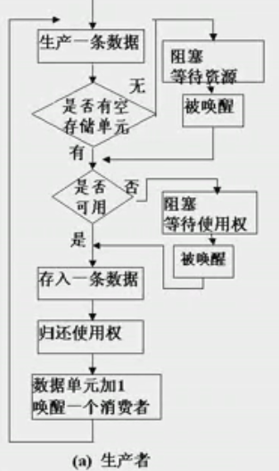
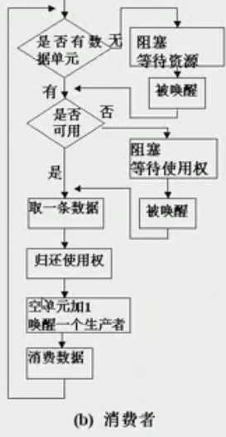
生产者－消费者执行流程

Slide 134
2.5.1 生产者—消费者问题
相互合作的进程关系的一种抽象。
1. 利用记录型信号量解决生产者—消费者问题
  假定在生产者和消费者之间的公用缓冲池具有n个缓冲区；
  可利用互斥信号量mutex实现诸进程对缓冲池的互斥使用；
  利用信号量empty和full分别表示缓冲池中空缓冲区和满缓冲区的数量；
  假定这些生产者和消费者相互等效且互斥使用缓冲池。
Notes:
生产者-消费者问题还可以推广到更多进程之间的合作，参见后续内容。

Slide 135
回顾:
例：供者和用者通过一个
单缓冲区达到同步
供者
用者
缓冲区
Notes:
例如：有两个进程A和B，A进程负责从输入设备读数据到缓冲区，B进程负责从缓冲区取数进行加工处理。
防止：满了还送，丢失数据；为空还取，取出空数！

Slide 136
回顾:
设2个信号量：
empty—空缓冲区数（初值为1）
full—满缓冲区数（初值为0）
Notes:
在简单同步问题中，因为只有一个缓冲区，用私用信号量s1和s2就可以保证对缓冲区的互斥使用，所以无须再设互斥信号量；而在生产者-消费者算法中，因为二者公用一个缓冲池，私用信号量full和empty就无法保证对缓冲池的互斥使用了，所以必须再设一个互斥信号量mutex.

Slide 137
回顾:
供者进程
while(1)
{ Wait（empty）;
将信息送
入缓冲区；
Signal（full）;
}
用者进程
while(1)
{ Wait（full）;
从缓冲区
取出信息；
Signal（empty）;
}
Notes:
Goto L1 相当于Repeat Until False
注意：特别要理解为什么对空缓冲区和满缓冲区计数用信号量来表示。如果empty和 full 不用信号量表示，二作为一般的整型数，那么意味着在对这些计数变量操作时也要保证互斥操作，必须引入另外的信号量来实现对full 和empty 共享变量的互斥访问。

Slide 138
semaphone mutex=1,empty=n,full=0;
item buffer[n];
int in=0, out = 0;
main()
{
consumer
{
wait(full);
wait(mutex);
nextc=buffer(out);
out= (out+1) % n;
signal(mutex);
signal(empty);
consume the item in nextc;
}
}coend
}
cobegin
{ producer
{ produce an item nextp;
wait(empty);
wait(mutex);
buffer(in)=nextp;
in=(in+1) % n;
signal(mutex);
signal(full);
}
注意：
1。每个进程中用于实现互斥的wait(mutex)和signal(mutex)必须成对地出现。
2。对资源信号量empty和full的wait和signal操作，同样需要成对地出现，但处于不同的进程中。
3。在每个进程中的多个wait操作顺序不能颠倒。应先执行对资源信号量的wait操作，再执行对互斥信号量的wait操作，否则可能引起进程死锁。
Notes:
在有多个信号量同时存在的情况下，WAIT操作往往是不能颠倒顺序的，必须先对资源信号量进行WAIT操作，再对互斥信号量进行WAIT操作，这样可以在占用共享资源的访问权时保证有资源可用，不然会导致产生占用使用权而无资源可用的“死等”现象。

Slide 139
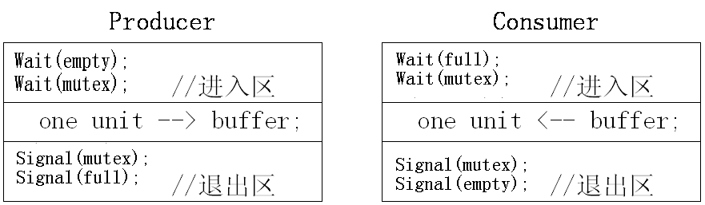
总结：
  full是“满”数目，初值为0，empty是“空”数目，初值为N。缓冲池空时：in=out；缓冲池满时：(in+1) mod n=out
  mutex用于访问缓冲区时的互斥，初值是1
每个进程中各个Wait操作的次序是重要的：先检查资源数目，再检查能否互斥―否则可能死锁！！！
采用AND信号量集：
Swait(empty, mutex), Ssignal(full, mutex), …

Slide 140
2.5.1 生产者——消费者问题
semaphone mutex=1,empty=n,full=0;
item buffer[n];
int in=0, out = 0;
main()
{
cobegin
{ producer
{ produce an item nextp;
Swait(empty,mutex);
buffer(in)=nextp;
in=(in+1) % n;
Ssignal(mutex,full);
}
2. 利用AND信号量解决生产者——消费者问题
consumer
{
Swait(full,mutex);
nextc=buffer(out);
out= (out+1) % n;
Ssignal(mutex,empty);
consume the item in nextc;
}
}coend
}

Slide 141
注意
1、进程应先申请资源信号量，再申请互斥信号量，顺序不能颠倒；
2、对任何信号量的wait与signal操作必须配对，同一进程中的多对wait与signal语句只能嵌套不能交叉；
3、对同一个信号量的wait与signal可以不在同一个进程中；

Slide 142
生产者-消费者问题讨论
一个生产者，一个消费者，
公用一个缓冲区 ；
一个生产者，一个消费者，
公用n个环形缓冲区 ；
一组生产者，一组消费者，
公用n个环形缓冲区 ；

Slide 143
一个生产者，一个消费者，公用一个缓冲区
牛奶生产厂家
牛奶零售商
生产一包牛奶
取出一包牛奶
Notes:
可以作以下比喻：将一个生产者比喻为一个生产厂家，如伊利牛奶厂家，而一个消费者，比喻是学生小明，而一个缓冲区则比喻成一间零售舖。第一种情况，可以理解成伊利牛奶生产厂家生产一盒牛奶，把它放在零售舖进行销售，而小明则可以从那里买到这盒牛奶。只有当厂家把牛奶放在商店里面后，小明才可以从商店里买到牛奶。所以很明显这是最简单的同步问题。图解如下所示：

Slide 144
定义两个同步信号量
Empty：表示缓冲区是否为空，初值为1。
Full ：表示缓冲区是否为满，初值为0。

Slide 145
生产者进程
while(TRUE)
{
生产一个产品;
Wait(empty);
产品送往Buffer;
Signal(full);
}
消费者进程
while(TRUE)
{
  Wait(full);
  从Buffer取出一个产品;
  Signal(empty);
  消费该产品;
  }

Slide 146
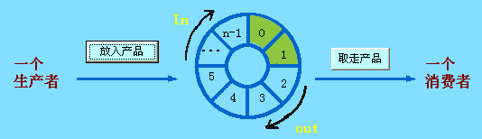
一个生产者，一个消费者，公用 n个环形缓冲区
Notes:
第二种情况可以理解为伊利牛奶生产厂家可以生产好多牛奶，并将它们放在多个零售舖进行销售，而小明可以从任一间零售舖中购买到牛奶。同样，只有当厂家把牛奶放在某一分店里，小明才可以从这间分店中买到牛奶。不同于第一种情况的是，第二种情况有N个分店（即N个缓冲区形成一个环形缓冲区），所以要利用指针，要求厂家必须按一定的顺序将商品依次放到每一个分店中。缓冲区的指向则通过模运算得到。

Slide 147
定义两个同步信号量
Empty：表示缓冲区是否为空，初值为n。
Full ：表示缓冲区是否为满，初值为0。
设缓冲区的编号为1～n−1，定义两个指针in和out，分别是生产者进程和消费者进程使用的指针，指向下一个可用的缓冲区。
Notes:
注意：如果要求对生产者和消费者进程来说，要求把缓冲池看成一个整体，将缓冲池作为临界资源，则任何一个进程对池中某个缓冲区进行“存”或“取”操作必须和其他进程互斥执行。此时，就必须再设置一个互斥信号量mutex=1。

Slide 148
生产者进程
while(TRUE)
{
生产一个产品;
Wait(empty);
产品送往buffer（in）；
in=(in+1)mod n；
Signal(full);
}
消费者进程
while(TRUE)
{
Wait(full);
从buffer(out)中取出产品；
out=(out+1)mod n；
Signal(empty);
消费该产品;
}
Notes:
因为生产者和消费者不可能对同一个缓冲区进行操作，所以为了提高并发度可以不设互斥信号量，让二者同时进入缓冲池！

Slide 149
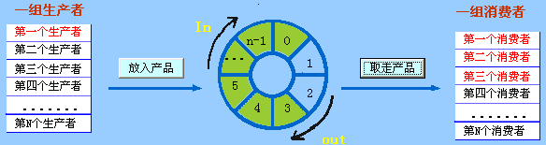
一组生产者，一组消费者，公用 n个环形缓冲区
Notes:
第三种情况，可以理解成有多间牛奶生产厂家，如蒙牛，达能，光明等，消费者也不只小明一人，有许许多多消费者。不同的牛奶生产厂家生产的商品可以放在不同的零售分店中销售，而不同的消费者可以去不同的分店中购买。当某一分店已放满某个厂家的商品时，下一个厂家只能把商品放在下一间分店。所以在这种情况中，生产者与消费者存在同步关系，而且各个生产者之间、各个消费者之间存在互斥关系,他们必须互斥地访问缓冲区。图解如下：

Slide 150
定义四个同步信号量
Empty：表示缓冲区是否为空，初值为n。
Full ：表示缓冲区是否为满，初值为0。
Mutex1：生产者之间的互斥信号量，初值为1。
Mutex2：消费者之间的互斥信号量，初值为1。
设缓冲区的编号为1～n−1，定义两个指针in和out，分别是生产者进程和消费者进程使用的指针，指向下一个可用的缓冲区。
Notes:
但在多生产者和多消费者的情况下，需要保证多个生产者或者多个消费者互斥地访问缓冲池，否则会导致出错。例如，两个生产者执行了P（empty）操作，此时第一个生产者执行buffer(in):=nextp，这是第二个生产者也执行这条语句，由于第一个生产者没有来得及执行in:=(in+1)% n，即没有使指针后移，导致第二个生产者的数据覆盖掉了第一个生产者的数据而不是放在了第一个数据的下一个缓冲区，接下来两个进程分别执行一次后移指针操作，这样就导致了有一个空缓冲区（本来应当放置第二个数据的缓冲区）被当做已有数据缓冲区对待，导致出错。因此在多生产者或多消费者情况下，必须设置mutex 互斥信号量，以保证对缓冲池的互斥访问。
这里可记住一点：只要有多个同类进程，就一定需要互斥信号量，若同类进程只有一个，则记录型信号量即可完成进程同步。即互斥信号量就是给同类进程准备的。

Slide 151
生产者进程
消费者进程
while(TRUE)
{
Wait(empty);
Wait(mutex1)；
产品送往buffer(in)；
in=(in+1)mod n；
Signal(mutex1);
Signal(full);
}
while(TRUE)
{
Wait(full);
Wait(mutex2)；
从buffer(out)中取出产品；
out=(out+1)mod n；
Signal(mutex2)；
Signal(empty);
消费该产品;
}
Notes:
在有互斥信号量的情况下，就要注意wait操作的顺序，以防死锁！当设置 两个互斥信号量时，既提高了并发度又避免了死锁的发生！

Slide 152
生产者消费者问题推广
  ①一个生产者、一个消费者共享一个缓冲区
  ②一个生产者、一个消费者共享多个缓冲区
  ③多个生产者、多个消费者共享多个缓冲区
  ④多个生产者、多个消费者共享一个缓冲区
  ⑤多个生产者、一个消费者共享多个缓冲区
  ⑥一个生产者、多个消费者共享多个缓冲区

Slide 153
信号量应用举例
例1：桌子上有一个水果盘，每一次可以往里面放入一个水果。爸爸专向盘子中放苹果，儿子专等吃盘子中的苹果。把爸爸、儿子看作二个进程，试用Wait/Signal操作使这二个进程能正确地并发执行。
Notes:
分析：爸爸和儿子两个进程相互制约，爸爸进程执行完即往盘中放入苹果后，儿子进程才能执行即吃苹果。因此该问题为进程间的同步问题。

Slide 154
实现过程：
semaphore S_PlateNum; // 盘子容量，初值为1
semaphore S_AppleNum; // 苹果数量，初值为0

Slide 155
父亲进程
儿子进程
while(TRUE)
{
拿苹果；
Wait(S_PlateNum );
往盘子中放入一个苹果；
Signal(S_AppleNum);
}
while(TRUE)
{
Wait(S_AppleNum);
从盘中取出苹果；
Signal(S_PlateNum);
吃苹果;
}

Slide 156
信号量应用举例
例2. 桌上有一空盘，允许存放一只水果，爸爸可向盘中放苹果，也可向盘中放桔子，儿子专等吃盘中的桔子，女儿专等吃盘中的苹果。规定当盘空时一次只能放一只水果供吃者取用。
请用Wait/Signal原语实现爸爸、儿子、女儿三个并发进程的同步。
Notes:
生产者-消费者问题还可以推广到更多进程之间的合作，参见课堂练习2.
【提示】在本题中，爸爸、儿子、女儿共用一个盘子，且盘中一次只能放一个水果。当盘子为空时，爸爸可将一个水果放入果盘中．若放入果盘中的是枯子，别允许儿子吃，女儿必须等待；若放入果盘中的是苹果，则允许女儿吃，儿子必须等待。本题实际上是生产者—消费者问题的一种变形。这里，生产者放入缓冲区的产品有两类，消费者也有两类，每类消费者只消费其中固定的一类产品。

Slide 157
设置三个信号量：
Semaphore S=1; //S 表示盘子是否为空；
Semaphore S1=0; //S1表示盘中是否有苹果；
Semaphore S2=0; //S2表示盘中是否有桔子；

Slide 158
儿子进程
while(TRUE)
{
Wait(S2);
从盘中取出桔子；
Signal(S);
吃桔子;
}
父亲进程
while(TRUE)
{
Wait(S);
将水果放入盘中;
if (放入的是桔子)
Signal(S2);
Else
Signal(S1);
}
女儿进程
while(TRUE)
{
Wait(S1);
从盘中取出苹果；
Signal(S);
吃苹果;
}
Notes:
此问题还可继续推广：父亲-母亲-儿子-女儿一个苹果或桔子 问题；父亲-母亲-儿子-女儿两个苹果或桔子 问题；

Slide 159
父亲-母亲-儿子-女儿
一个苹果或桔子
Semaphore：s=1(空盘数);
s1=0(苹果数);s2=0(桔子数);
爸爸：while(true) { wait(s); 放苹果; signal(s1); }
妈妈：while(true) { wait(s); 放桔子; signal(s2); }
儿子：while(true) { wait(s2); 取桔子; signal(s); }
女儿：while(true) { wait(s1); 取苹果; signal(s); }
Notes:
有一只铁笼子，每次只能放入一只动物。猎手向笼中放入老虎，农民向笼中放入猪，动物园等待取笼中的老虎，饭店等待取笼中的猪。试用PV操作写出能同步执行的程序。

Slide 160
例3：父亲-母亲-儿子-女儿
两个苹果或桔子
Semaphore：s=2(可用位置); s1=0(苹果数);
s2=0(桔子数);mutex=1;
爸爸：wait(s); wait(mutex);放苹果; signal(mutex); signal(s1);
妈妈：wait(s); wait(mutex); 放桔子; signal(mutex); signal(s2);
儿子：wait(s2); wait(mutex); 取桔子; signal(mutex); signal(s);
女儿：wait(s1); wait(mutex); 取苹果; signal(mutex); signal(s);
Notes:
盘子为互斥资源，因可以放2个水果，empty初值为2； 且需设置互斥信号量mutex=1
进一步推广：两个儿子，两个女儿的情况！

Slide 161
例4
某幼儿园举行趣味活动，每两个小朋友一组。重复做如下活动：一个小朋友负责用一个小桶在A沙堆取沙子，然后倒入一大盆中，另一小朋友负责用一个小桶从大盆中取沙子倒入B沙堆。大盆最多能装10桶沙子，且在大盆中取沙子和倒沙子不能同时进行。试用信号量操作描述这两个小朋友的同步过程。

Slide 162
解答
Empty：表示大盆可装几桶沙子，初值为10。
Full ：表示大盆已装几桶沙子，初值为0。
Mutex: 表示可否对大盆进行操作，初值为1.
A小朋友
while(TRUE)
{
从A沙堆取一桶沙子;
wait(empty);
wait(mutex);
倒入大盆；
signal(mutex);
signal(full);
}
B小朋友
while(TRUE)
{
wait(full);
wait(mutex);
从大盆取一桶沙子；
signal(mutex);
signal(empty);
倒入B沙堆;
}

Slide 163
读者-写者问题
问题描述：
多个进程共享一个数据区，这些进程分为两组：
  读者进程：只读数据区中的数据
  写者进程：只往数据区写数据
要求满足条件：
  允许多个读者同时执行读操作
  不允许多个写者同时操作
  不允许读者、写者同时操作

Slide 164
说明
读者－写者问题，它为数据库访问建立了一个模型。
例如，设想一个飞机订票系统，其中有许多竞争的进程试图读写其中的数据。

Slide 165
解法一
为共享数据库设互斥信号量w=1;
void reader(void)
{
while (1) {
……
Wait (w);
读操作
Signal(w);
……
}
}
void writer(void)
{
while (1) {
……
Wait(w);
写操作
Signal(w);
……
}
}
不需要每个
读者都做

Slide 166





常规解法
信号量： W = 1 控制互斥访问共享数据对象
R =1 控制读者互斥访问读者计数器
计数器： RC = 0 当前活动的读者数
读者 写者
…… ……
Wait(R); Wait(W);
if(RC== 0) Wait(W); 对数据对象写;
RC=RC+1； Signal(W);
Signal(R); ……
读数据对象;
Wait(R);
RC=RC-1；
If (RC== 0) Signal(W);
Signal(R);
……
Notes:
读优先：一个读者试图进行读操作时，如果这时正有其他读者在进行读操作，他可
直接开始读操作，而不需要等待。
写优先：一个读者试图进行读操作时，如果有其他写者在等待进行写操作或正在进
行写操作，他要等待该写者完成写操作后才开始读操作。

Slide 167
讨论
1、当有读者正在读时，若有写者请求写，能否满足？不能满足时，写者被封锁在什么信号量上？而后续的读者能否进入去读？
2、当有写者正在修改时，能否允许读者去读？若不允许，读者被封锁在什么信号量上？
3、讨论以上读者写者中可能存在的问题，如何解决？
存在写者
饥饿现象！

Slide 168
2.利用信号量集解决读者-写者问题
int N;
semaphore L=N, w=1;
main()
{ cobegin
{ reader()
{ while(1)
{ Swait(L, 1, 1);
Swait(w, 1, 0);
…
read;
…
Ssignal(L, 1);
}
}
增加一个限制：最多允许N个读者同时读。
因此，引入信号量L，并赋予其初值N，通过执行wait(L, 1, 1)操作，来控制读者的数目。
每当有一个读者进入时，就要先执行wait(L, 1, 1)操作，使L的值减1。
当有N个读者进入读后，L便减为0，第N +1个读者要进入读时，必然会因wait(L, 1, 1)操作失败而阻塞。
引入信号量w，用于写者与其他进程的互斥操作！
Writer()
{ while(1)
{ Swait(w, 1, 1; L, N, 0);
perform write operation;
Ssignal(w, 1);
}
}
}coend
}
Notes:
分析：读者中的两个SP可以合并也可以分开，分开并颠倒次序是否会引起死锁？
写者中的SP可以分开写吗？若分开可能出现什么问题？

Slide 169
防止写者长期等待
在前面这两个算法中，当有进程在读而使一个请求写的进程阻塞时，如果仍有进程不断地请求读则写进程将被长期地推迟运行。
如何保证读者/写者同等优先级呢？即当有进程在读文件时，如果有进程请求写，那么新的读者被拒绝，待现有读者完成读操作后立即让写者运行，只有无写者工作时才让读者工作。

Slide 170
防止写者长期等待
semaphore s=1;
main()
{ cobegin
{ reader
{ wait(s);
wait(R);
rc=rc+1;
if(rc==1)wait(W);
signal(R);
signal(s);
reading the file;
wait(R);
rc=rc-1;
if(rc==0)signal(W);
signal(R);
}
为了读写公平，我们增加一个信号量s，用于在写者进程到达后封锁后续的读者进程。
Writer
{ wait(s);
wait(W);
Writing the file;
signal(W);
signal(s);
}
}coend;
}
Notes:
由于w以及读者和写者对w的操作，读者和写者都不会无限等待，因而算法不会出现饿死现象，是一个公平的解法。

Slide 171
防止写者长期等待(另一解)
semaphore W=1,L=N;
main(){
cobegin
{Reader(){while(1)
{ wait(W); /*是否有写者正在写或请求写操作
wait(L); /*读者是否可以读
signal(W); /*允许写者申请写的权利
…
perform read operation;
…
signal(L); /*出来一个读者
}
}
下面算法即可实现同等优先。其中信号量Wmutex，初值为1，用于写者与其他写者或读者之间的互斥；另一信号量L，初值为n，表示系统中最多有n个进程可同时进行读操作。

Slide 172
防止写者长期等待(另一解)
Writer(){
while(1){
wait(W); /*申请写操作
for(i=1;i<=n;i++) wait(L); /*是否有读者正在读？保证
正在工作的读者读完后再执行写操作
perform write operation;
for(i=1;i<=n;i++) signal(L); /*恢复L的初值
signal(W); /*唤醒被阻塞的读者或写者
}
} coend }

Slide 173
对照理解
读者
写者
wait(W);
wait(L);
signal(W);
…
perform read operation;
…
signal(L);
wait(W);
For(i=1;i<=n;i++) wait(L);
perform write operation;
For(i=1;i<=n;i++) signal(L); signal(W);
Notes:
说明：在读者进程中的wait（Wmutex）、signal（Wmutex）保证了当有写者要工作时，不让新的读者去读。在写者进程中的第一个循环语句保证让正在工作的读者完成读后再执行写，完成写操作后由第二个循环语句恢复L的初值，最后的signal（Wmutex）用于唤醒被阻塞的读、写进程。
另一解法：参见孟祥武《考研指导P50》
此算法最多只解决了写者与读者按照FIFO原则等待的问题,并未真正实现写者优先,所谓写者优先是指:当一个写者声明想进行写操作时,已在等待的读者及后续的读者都必须等写操作完成之后,才能进行读操作!(参见习题指导P45).

Slide 174
读者-写者问题推广
今有一个文件F供进程共享，现把这些进程分成A、B两组，规定同组的进程可以同时读文件F；但当有A组(或B组)的进程在读文件F时就不允许B组(或A组)的进程读文件F。 试写出两组进程读文件的并发过程。
Notes:
这是一个变形的读者-写者问题。有A、B两组读者，但没有写者。两组读者相互竞争对文件F的读权限，而且读权限在同组进程之间是共享的。因此，在到达临界区（即“读文件F”）的同组进程中，由第一个到达进程负责竞争临界区的入场券（即“读权限”），由最后一个离开进程负责释放临界区的使用权。所以需要使用一个互斥信号量mutex，来实现A、B两组读者互斥地进入临界区。
为了确定第一个到达的进程和最后一个离开的进程，需要定义两个计数器c1和c2，分别记录A组和B组中需要或正在读文件F的进程数。计数器在同组进程之间是共享资源，需要互斥的访问，因此，每组进程需要使用一个互斥信号量（S1、S2），保证对计数器进行正确的并发操作。

Slide 175
算法描述：
semaphore S1=1,S2=1,mutex=1;
int c1=0,c2 =0;
main (){
cobegin {
process Ai(i＝1，2，……. )
{
Wait(S1);
c1=c1+1;
if(c1==1) Wait(mutex);
Signal(S1);
read f;
Wait(S1);
c1=c1-1;
if(c1==0) Signal(mutex);
Signal(S1)
}
process Bi(i＝1，2，……. )
{
Wait(S2);
c2=c2+1;
if(c2==1) Wait(mutex);
Signal(S2);
read f;
Wait(S2);
c2=c2-1;
if(c2==0) Signal(mutex);
Signal(S2)
}
}coend
}

Slide 176


2.5.3 哲学家进餐问题
准备进餐
思考
思考
进餐
问题描述
  五位哲学家围桌而坐
  哲学家在思考问题时不需要任何资源，思考完问题后进入进餐态。
  每人必须获得左右两支筷子才能进餐。
进餐
准备进餐
思考
思考
思考
Notes:
前面描述了多个进程竞争一个临界资源的情况及通用模板，那么，对于多个进程竞争多个临界资源的情况，又该如何描述呢？哲学家就餐问题就是对这类问题的一个抽象！

Slide 177
2.5.3 哲学家进餐问题
1. 利用记录型信号量解决哲学家进餐问题
放在桌子上的筷子是临界资源，在一段时间内只允许一个哲学家使用。为实现对筷子的互斥使用，用一个信号量表示一只筷子，五个信号量构成信号量数组。
semaphore chopstick[5];
所有信号量均被初始化为1。

Slide 178
当哲学家饥饿时，总是先拿左边的筷子，再拿右边的筷子。
信号量定义： semaphore chopstick [5]={1,1,1,1,1} ;
第i位哲学家的活动描述：
while(true){
wait(chopstick[i]);
wait(chopstick[(i+1) % 5);
……
eating;
……
signal(chopstick[i]);
signal (chopstick[(i+1) % 5);
……
thinking;
}
当哲学家进餐毕，先放下左边的筷子，再放下右边的筷子。

Slide 179






哲学家进餐问题分析
思考
思考
准备进餐
准备进餐
思考
思考
准备进餐
准备进餐
思考
Wait（left_stick）
Wait（right_stick)
死锁
思考
eat
Signal（left_stick）
准备进餐
Signal（right_stick)

Slide 180
2.5.3 哲学家进餐问题
死锁解决方法：
至多只允许有四位哲学家同时去拿左边的筷子，最终能保证至少有一位哲学家能够进餐，并在用毕后释放出他用过的两只筷子，从而使更多的哲学家能够进餐。---限制并发执行的进程数。
仅当哲学家的左右两只筷子均可用时，才允许他拿起筷子进餐。---采用信号量集。
规定奇数号哲学家先拿他左边的筷子，然后再去拿右边的筷子；偶数号哲学家则相反。---保证总会有一个哲学家能同时获得两只筷子而进餐。

Slide 181
方法1：增加一个信号量s，控制同时请求进餐人数，
初值为4.
第i 位哲学家的活动可描述为：
while(true){
wait(s);
wait(chopstick[ i ]);
wait(chopstick[ ( i +1) %5] );
…
eat;
…
signal(chopstick[ i ]);
signal(chopstick[ ( i +1) % 5] );
signal(s);
…
think;
}

Slide 182
方法2、利用AND信号量机制解决哲学家进餐问题
在哲学家进餐问题中，要求每个哲学家先获得两个临界资源(筷子)后方能进餐。本质上是AND同步问题。
semaphore chopstick[5] ={1, 1, 1, 1, 1};
Process i()
{ while(true){
think;
Swait(chopstick[ ( i +1) % 5] , chopstick[ i ] );
eat;
Ssignal(chopstick[ ( i +1) % 5] , chopstick[ i ] );
}
}

Slide 183
方法3:奇偶号区别对待
4
0
3
1
2

Slide 184
第i 位哲学家的活动可描述为：
while(true){
if (i%2!=0) {
wait(chopstick[ i ]);
wait(chopstick[ ( i +1) % 5] ); }
else {
wait(chopstick[( i +1) % 5] );
wait(chopstick[ i]); }
…
eat;
…
signal(chopstick[ i ]);
signal(chopstick[ ( i +1) % 5] );
…
think;
}
方法3:奇偶号区别对待

Slide 185
关于信号量的进一步说明
记录型信号量可以用于两个进程，也可以用于多个进程，既可以用于互斥，也可以用于同步。当互斥与同步共存时，一般来说，用于互斥的信号量上的Wait操作总是在后执行。

Slide 186
关于信号量的进一步说明
2、用于互斥，常称为互斥（或公用）信号量，其初值为1(临界资源)或n(非临界资源)。
  对于两个并发进程竞争临界资源，S只有1、0、-1三个取值:
  s=1：无进程进入临界区；
  s=0：有一个进程进入临界区；
  s=-1: 有一个进程在临界区，另一个进程等待进入临界区。

Slide 187
关于信号量的进一步说明
对于n个并发进程竞争临界资源，信号量S可取值的范围是：
1～ -(n-1)，当S<0时，表示有一个进程已进入临界区，而且还有|Ｓ|个进程正在等待进入临界区，它们处于等待队列中。
  对于互斥信号量，每一进程均可对其进行Wait、Signal操作。

Slide 188
关于信号量的进一步说明
如果用于同步，多采用私用信号量，也称为资源信号量，其初值视资源数而定。它联系一组并发进程，只允许拥有它的进程对其实施Wait操作。
作为资源信号量，当S>0时，其值表示可用资源的数量，执行一次Wait操作意味着请求分配一个单位的资源；若S<=0，表示已无资源，申请资源的进程被阻塞，并排入信号量S的等待队列中，执行一次Signal操作，意味着释放一个单位的资源。

Slide 189
信号量解题步骤
（1）分析清楚题目涉及的进程间的制约关系。
（2）设置信号量（包括信号量的个数和初值，
对于同步问题还要写出信号量的物理含义）。
（3）给出相应进程的算法描述,并把Wait、
Signal操作加到合适之处。

Slide 190
解决进程同步与互斥问题的步骤
多个进程竞争同一资源就是互斥关系；多个进程要按一定的顺序操作就是同步问题。
先找同步、互斥关系；
设置信号量及其初值；
确定Wait、Signal操作的位置；
同步信号量的初值要根据进程的初始状态、资源的数量确定，若期望的消息尚未产生或资源尚不能使用，则初值设为0，否则，设为非0正整数。互斥信号量的初值一般为1.
互斥信号量的Wait、Signal操作出现在同一个进程中；同步信号量的Wait、Signal操作分布在合作进程。

Slide 191
Wait/Signal原语对信号量的操作可以分为三种情况：
情况一： 把信号量视为一个加锁标志位，实现对一个临界资源的互斥访问。
实现过程：
Wait(mutex);// mutex的初始值为1
  临界区;
  Signal(mutex);
  非临界区；

Slide 192
情况二：
把信号量视为是某种类型的共享资源的剩余个数，实现对一类（N个）共享资源的互斥访问。
实现过程：
  Wait(R);// R的初始值为该资源的个数N
  访问该共享资源;
  Signal(R);
  其余部分；

Slide 193
情况三：
把信号量作为进程间的同步工具 。
实现过程：
Wait(s1);
  程序段1； Signal(s2);
  Wait(s2);
  程序段2；
  Signal(s1);

Slide 194
例1：简单过桥问题
有一单向行驶的公路桥，每次只允许一辆汽车通过。当汽车到达桥头时，若桥上无车，便可上桥；否则需等待，直到桥上的汽车下桥为止，若每一辆汽车为一个进程，请用Wait、Signal操作原语保证汽车按要求过桥。

Slide 195
semaphore S=1;
汽车进程：
Pi(i=1,2,3,…)
{ 到达桥头；
Wait(S)；
上桥行驶；
到达桥另一端；
Signal(S)；
}

Slide 196
例2、超市购物问题
某超市门口为顾客准备了100辆手推车，每位顾客在进去买东西时取一辆推车，在买完东西结完帐以后再把推车还回去。
试用Wait/Signal操作正确实现顾客进程的同步互斥关系。
Notes:
分析：把手推车视为某种资源，每个顾客为一个要互斥访问该资源的进程。因此这个例子为PV原语的第二种应用类型。

Slide 197
实现过程：
semaphore S_CartNum=100;// 空闲的手推车数量， 初值为100
void consumer(void) // 顾客进程
{
Wait(S_CartNum);
买东西；
结帐；
Signal(S_CartNum);
}

Slide 198
例3、产品入库问题
有一个仓库(无限大)，可以存放A和B两种产品，但要求：
(1) 每次只能存入一种产品(A或 B)；
(2) －N＜A产品数量－B产品数量＜M
其中，N和M是正整数。
试用Wait/Signal 操作描述产品A与产品B的入库过程。
Notes:
两个生产者，无消费者：
【提示】本题给出的第一个条件是临界资源的访问控制，可用一个互斥信号量解决该问题。
第二个条件可以分解为：
－N＜A产品数量－B产品数量
A产品数量－B产品数量＜M
也就是说，A产品的数量不能比B产品的数量少N个以上，A产品的数量不能比B产品的数量多M个以上。
可这样理解：
(1) 若只放入A产品，而不放入B产品，则A产品最多可放M-1次便被阻塞，即A进程每操作一次就应当将计数器减1(计数器初值为M-1)，当计数器值为0时，进程A被阻塞；每当放入一个B产品，则可令A产品的计数器增1，表明A产品可以多一次放入产品的机会。同理，
(2) 若只放入B产品，而不放入A产品，则B产品最多可放N-I次便被阻塞，即B进程每操作一次就应当将计数器减1(计数器初值为N-1)，当计数器值为0时，进程B被阻塞；每当放入一个A产品，则可令B产品的计数器增1，表明B产品可以多一次放入产品的机会。由此可见，该过程正是一个同步控制过程。
又因为一次仅允许一种产品入库，设置信号量Mutex控制两进程互斥访问临界资源(仓库)。

Slide 199
实现过程：
semaphore mutex=1; //互斥信号量
semaphore s1=M-1; //表示当前允许A产品比B产品多入库的数量
semaphore s2=N-1; //表示当前允许B产品比A产品多入库的数量
main()
{
cobegin{
Provider_A();
Provider_B();
}conend
}

Slide 200
Provider_A()
{ while (1)
{
取一个产品；
Wait(s1);
Wait(mutex);
将产品入库；
Signal(mutex);
Signal(s2);
}
}
Provider_B()
{while (1)
{
取一个产品；
Wait(s2);
Wait(mutex);
将产品入库；
Signal(mutex);
Signal(s1);
}
}
Notes:
变型题：
某公园举行游园相亲会，但要求如下：（1）每次只能从公园门进入1人（男或女）；（2）-50≤男相亲人数量-女相亲人数量≤100。试用P、V操作描述男、女相亲人入园的过程。

Slide 201
2.6 管程(monitor)机制
信号量同步机制存在的问题
同步操作分散：信号量机制中，同步操作分散在各个进程中，使用不当就可能导致进程死锁;
易读性差：要了解对于一组共享变量及信号量的操作是否正确，必须通读整个系统或者并发程序；
不利于修改和维护：各模块的独立性差，任一组变量或一段代码的修改都可能影响全局；
正确性难以保证：操作系统或并发程序通常很大，很难保证这样一个复杂的系统没有逻辑错误；
Notes:
用信号量可实现进程间的同步，但由于信号量的控制分布在整个程序中，其正确性分析很困难。管程是管理进程间同步的机制，它保证进程互斥地访问共享变量，并方便地阻塞和唤醒进程。管程可以函数库的形式实现。相比之下，管程比信号量好控制。
有了信号量和互斥量之后，进程间通信看来就很容易了，实际是这样的吗？答案是否定的。
使用信号量时要非常小心！一处很小的错误将导致很大的麻烦。这就像用汇编语言编程一样，甚至更糟，因为这里出现的错误都是竞争条件、死锁、以及其他不可预测和不可重现的行为。
为了更易于编写正确的程序，Hoare和Brinch Hansen提出了一种高级的同步原语，称为管程(monitor)。
管程是编程语言的组成部分，编译器知道它们的特殊性，进入管程时的互斥由编译器负责，因为是由编译器而非程序员来安排互斥，所以出错的可能性要小得多。在任一时刻，写管程的人无须关心编译器是如何实现互斥的。他只需知道将所有的临界区转换成管程过程即可，决不会有两个进程同时执行临界区中的代码。
使用PV操作实现同步时，对共享资源的管理分散在各个进程之中，进程能直接对共享变量进行处理，因此，难以防止有意或无意的违法同步操作，而且容易造成程序设计错误。如果能把有关共享变量的操作集中在一起，就可使并发进程之间的相互作用更为清晰,更容易编写出正确的并发程序。
在1974年和1975年,霍尔(Hoare) 和汉森(Brinch Hansen)提出了一个新的同步机制——管程。把系统中的资源用数据结构抽象地表示出来，因此，对资源的管理就可用数据及在其上实施操作的若干过程来表示;对资源的申请和释放通过过程在数据结构上的操作来实现。而代表共享资源的数据及在其上操作的一组过程就构成了管程，管程被请求和释放资源的进程所调用。管程是一种程序设计语言结构成分,便于用高级语言来书写,它和信号量有同等的表达能力。
管程有以下属性，因而，调用管程的过程时要有一定限制：
l 共享性：管程中的移出过程可被所有要调用管程的进程所共享。
l 安全性：管程的局部变量只能由该管程的过程存取，不允许进程或其它管程来直接存取，一个管程的过程也不应该存取任何非局部于它的变量。
l 互斥性：在任一时刻，共享资源的进程可访问管理该资源的过程，最多只有一个调用者能真正地进入管程，而任何其它调用者必须等待。直到访问者退出。
由上面的讨论可以看出：管程是由若干公共变量及其说明和所有访问这些变量的过程所组成的；进程可以互斥地调用这些过程；管程把分散在各个进程中互斥地访问公共变量的那些临界区集中了起来。管程可以作为语言的一个成分，采用管程作为同步机制便于用高级语言来书写程序，也便于程序正确性验证。

Slide 202
管程的基本概念
管程：管程是关于共享资源的数据结构及一组针对该资源的操作过程所构成的软件模块。
管程：管理过程的！
Notes:
管程的引入:信号量机制的引入解决了进程同步的描述问题，但信号量的大量同步操作分散在各个进程中不便于管理，还有可能导致系统死锁。如：生产者消费者问题中将P、V颠倒可能死锁。为此Dijkstra于1971年提出：把所有进程对某一种共享资源的同步操作都集中起来，构成一个所谓的秘书进程。凡要访问该共享资源的进程，都需先报告秘书，由秘书来实现诸进程对共享资源的合理使用。
1973年，由Hoare和Hanson所提出；其基本思想是把信号量及其操作原语封装在一个对象内部。即：将共享变量以及对共享变量能够进行的所有操作集中在一个模块中。
管程可增强模块的独立性：系统按资源管理的观点分解成若干模块，用数据表示抽象系统资源，使同步操作相对集中，从而增加了模块的相对独立性
引入管程可提高代码的可读性，便于修改和维护，正确性易于保证：采用集中式同步机制。一个操作系统或并发程序由若干个这样的模块所构成，一个模块通常较短，模块之间关系清晰。

Slide 203




管程(monitor)机制
问题
信号量机制的不足：
程序编写困难、易出错
解决
Brinch Hansen(1973)
Hoare（1974）
方案
在程序设计语言中引入管程成分
一种高级同步机制
Notes:
管程的引入:信号量机制的引入解决了进程同步的描述问题，但信号量的大量同步操作分散在各个进程中不便于管理，还有可能导致系统死锁。如：生产者消费者问题中将P、V颠倒可能死锁。为此Dijkstra于1971年提出：把所有进程对某一种临界资源的同步操作都集中起来，构成一个所谓的秘书进程。凡要访问该临界资源的进程，都需先报告秘书，由秘书来实现诸进程对同一临界资源的互斥使用。
管程定义了一个数据结构和能为并发进程所执行的一组操作，这组操作能同步进程和改变管程中的数据。
注：管程在考题基本不涉及，因此不展开叙述，课本上的内容了解即可。
大量分散的同步操作导致管理困难和死锁，因此引入管程概念。
管程是管理进程间同步的机制，
它保证进程互斥地访问共享变量，
并方便阻塞和唤醒进程。
管程以函数库的形式实现。
相比之下，管程比信号量好控制。

Slide 204
1.管程的组成
名称：
数据结构说明：一组局部于管程的共享变量；
操作过程：对共享变量进行操作的一组过程；
初始化代码：对共享变量进行初始化的代码。

Slide 205
1.管程的组成(续)
TYPE monitor_name = MONITOR;
  共享变量说明;
  procedure 过程名（形参表）；
  过程局部变量说明；
  begin
  语句序列；
  end;
  ......
  begin
  共享变量初始化语句序列；
  end;
Notes:
展示了用一种抽象的、类Pascal语言描述的管程。这里不能使用C语言，因为管程是语言概念而C语言并不支持它。

Slide 206

1.管程的组成(续)
Notes:
系统中的各种硬件资源和软件资源，均可用数据结构加以抽象的描述，即用少量信息和对该资源所执行的操作来表征该资源，而忽略了它们的内部结构和实现细节。我们把这样一组相关的数据结构和过程一并称为管程。
Hansan为管程所下的定义是：“一个管程定义了一个数据结构和能为并发进程所执行（在该数据结构上）的一组操作，这组操作能同步进程和改变管程中的数据”。由定义可知，管程由三部分组成：（1）局部于管程的共享变量说明；（2）对该数据结构进行操作的一组过程；（3）对局部于管程的数据设置初始值的语句。此外，还需为该管程赋予一个名字。图3-2是一个管程的示意图。
管程的主要缺点
在大多数常用的编程语言中没有实现管程，虽然大多数编程语言也没有实现信号量，但很容易将Wait、Signal操作作为一个独立的子例程或操作系统的管理程序调用加入。如果某种语言本身不支持管程，那么加入管程是很困难的。

Slide 207
2.管程的主要特性
模块化：一个管程是一个基本程序单位，可以单独编译；
抽象数据类型：管程是一种特殊的数据类型，其中不仅有数据，而且有对数据进行操作的代码；
信息封装：管程中的内部过程（函数）实现了某些功能，至于这些功能是怎样实现的，在其外部则是不可见的；
Notes:
管程由编译器生成放置在临界区前后用来控制进入临界区的代码。对进入的控制是由语言而不是由编程者提供的。所以管程的主要缺点是在大多数常用的编程语言中没有实现管程。虽然大多数编程语言也没有实现信号量，但很容易将P、V操作作为一个独立的子程序或操作系统的管理程序调用加入。如果某种语言本身不支持管程，那么加入管程是很困难的。

Slide 208
2.管程的主要特性(续)
局部于管程的数据只能被局部于管程内的过程所访问；
一个进程只能通过调用管程内的过程才能进入管程访问共享数据；
每次仅允许一个进程在管程内执行某个内部过程；
Notes:
它具有以下基本特性：
局部于管程的数据只能由局部于该管程内的过程存取，不允许进程和其它管程来直接存取；
一个进程只有通过调用管程内的过程才能进入管程存取共享数据；
在任何时刻最多只有一个进程能真正进入管程执行某个内部过程。即进程必须互斥地进入管程调用其内部过程，其它想调用管程内部过程的进程必须等待。
若不考虑第三个特性，管程的概念就非常类似于面向对象语言中对象的概念。现在管程的概念已被并发PASCAL, MODULA等语言作为一个语言的构件，或程序库中的成分而广泛使用。但目前多数语言都不具有管程这一构件或成分，如：C, Java等。然而，还可以由其它的同步机构来实现，如：Hoare采用了P、V操作来实现管程，Hoare的实现法在此就不介绍了。
由于管程是语言的一个构件，管程的过程互斥调用控制成分完全是由编译程序在编译时自动添加上的。所以，程序员无须考虑管程的过程互斥调用问题，用管程来设计进程间的同步算法相当简单明了。

Slide 209
3.条件变量
条件变量：当调用管程的进程无法运行时，用于阻塞进程的信号量；
同步原语wait：当一个管程过程发现无法继续时（如发现没有可用资源时），它在某些条件变量上执行wait，这个动作引起调用进程阻塞；
同步原语signal：唤醒等待队列中的队首进程。
Notes:
条件变量
为区别等待的原因而引入条件变量。
条件变量数据类型名为 condition
不同的条件变量有不同原因,对应由不同原因的进程阻塞而成的队列。
条件变量上能做wait( ) 和 signal( )原语操作。

Slide 210
等待及唤醒操作
c.wait：进程将自己阻塞在c队列上；
c.signal：将c队列中的一个等待进程唤醒。
signal操作的作用：
  唤醒c队列中一个被阻塞的进程，
  若c队列为空则signal操作不产生任何效果，
  这与信号量机制中的signal操作不同。

Slide 211
管程要保证什么？
作为一种同步机制，管程要解决两个问题
互斥
管程是互斥进入的
---为了保证管程中数据结构的数据完整性
管程的互斥性是由编译器负责保证的
同步
管程中设置条件变量及等待/唤醒操作以解决同步问题
可以让一个进程或线程在条件变量上等待（此时，应先释放管程的使用权），也可以通过发送信号将等待在条件变量上的进程或线程唤醒
Notes:
1、进程是为了更好的实现系统的并发性而设置的，管程是为了解决进程的公共变量、解决共享资源的互斥使用问题而设置的。
2、进程定义的是私有数据结构PCB，管程定义的是公共数据结构，如等待队列。
管程定义的是公用数据结构，而进程定义的是私有数据结构；
•管程把共享变量上的同步操作集中起来，而临界区却分散在每个进程中；
•管程是为管理共享资源而建立的，进程主要是为占有系统资源和实现系统并发性而引入的；
•管程是被欲使用共享资源的进程所调用的，管程和调用它的进程不能并行工作，而进程之间能并行工作，并发性是其固有特性；
•管程是语言或操作系统的成分，不必创建或撤销，而进程有生命周期，由创建而产生至撤销便消亡。

Slide 212
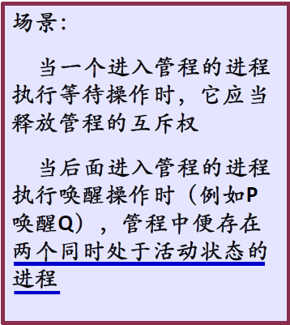
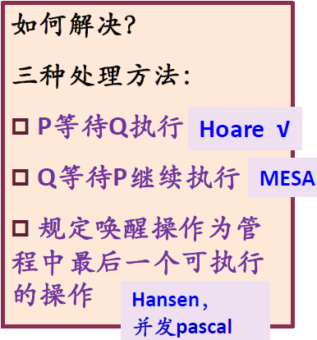
应用管程时遇到的问题
设想：是否会出现这样一种场景，有多个进程同时在管程中出现 ？

Slide 213
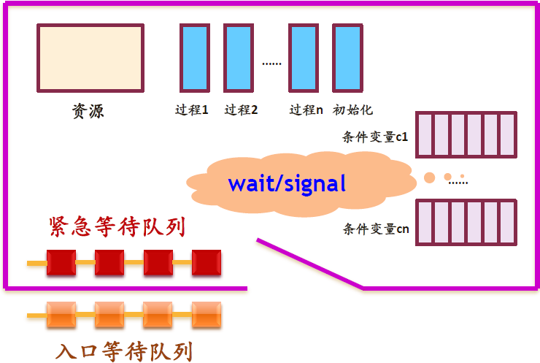
HOARE管程示意图
Notes:
因为管程是互斥进入的，所以当一个进程试图进入一个已被占用的管程时，应当在管程的入口处等待
➢为此，管程的入口处设置一个进程等待队列，称作入口等待队列
如果进程P唤醒进程Q，则P等待Q执行；如果进程Q执行中又唤醒进程R，则Q等待R执行；……，如此，在管程内部可能会出现多个等待进程
➢在管程内需要设置一个进程等待队列，称为紧急等待队列，紧急等待队列的优先级高于入口等待队列的优先级

Slide 214
HOARE管程__条件变量的实现
条件变量——在管程内部说明和使用的一种特殊类型的变量
var c:condition;
对于条件变量，可以执行wait和signal操作
wait(c)：
如果紧急等待队列非空，则唤醒第一个等待者，否则释放管程的互斥权；执行此操作的进程进入c链末尾
signal(c)：
如果c链为空，则相当于空操作，执行此操作的进程继续执行；否则唤醒第一个等待者，执行此操作的进程进入紧急等待队列的末尾

Slide 215
利用管程解决生产者—消费者问题
建立一个管程Producer_Consumer，它包括两个过程put（item）和get（item），它们分别执行将生产的消息放入缓冲池和从缓冲池取出消息的操作。
设置一变量count表示缓冲池已存消息数目,缓冲池大小为n。
当count=n时,put( item )必须等待empty ,若count++后为1,则表明缓冲池中原来并无数据,则执行full.signal,唤醒一个等待的消费者。
当count = 0时,get( item )必须等待full,当count--后count值为n-1,则表明原来缓冲池是满的,需执行empty.signal,唤醒一个等待的生产者。

Slide 216
type producer_consumer = monitor; // 类pascal
var
in,out, count:integer;
buffer: array[0…n-1] of item;
full,empty:condition;
procedure entry put(var item);
begin
if count = n then empty.wait;
buffer[in]:=item;
in:=(in+1) mod n;
coutn:=count+1;
if count=1 then full.signal;
end

Slide 217
procedure entry get(var item);
begin
if count = 0 then full.wait;
item:=buffer[out];
out:=(out+1)mod n;
count:=count-1;
if count=n-1 then empty.signal;
end
begin
in:=0; out:=0; count:=0
end

Slide 218
var pc: producer_consumer;
cobegin
producer:
begin
repeat
produce an item in x;
pc.put(x);
…
until false;
end
//------------------------------------------------------
consumer:
begin
repeat
pc.get(y);
consume the item in y;
…
until false;
end
coend
管程可增强模块的独立性：
引入管程可提高代码的可读性，便于修改和维护，正确性易于保证：

Slide 219
管程机制总结
引入原因
  把分散在各进程中的临界区集中起来进行管理；
  防止进程有意或无意违法的同步操作;
  便于程序正确性验证。

Slide 220
管程机制总结(续)
管程的基本概念
  把数据及其上的一组操作看作一个整体-管程！
管程组成
  名称
  局部于管程的共享变量
  在共享变量上的一组操作
  数据初值设置
Notes:
注意：与对象的区别！

Slide 221
管程机制总结(续)
管程有以下属性：
•共享性：
•安全性：
•互斥性：
管程实现
  各进程必须互斥调用管程
  同步原语具有条件变量，以区别不同条件的wait和signal同步操作

Slide 222
管程和进程的异同点
设置进程和管程的目的不同：
  进程：实现系统的并发性
  管程：解决共享资源的使用(互斥)
系统管理数据结构不同：
  进程：PCB
  管程：等待队列
管程被进程调用
Notes:
1、进程是为了更好的实现系统的并发性而设置的，管程是为了解决进程的公共变量、解决共享资源的互斥使用问题而设置的。
2、进程定义的是私有数据结构PCB，管程定义的是公共数据结构，如等待队列。
管程定义的是公用数据结构，而进程定义的是私有数据结构；
•管程把共享变量上的同步操作集中起来，而临界区却分散在每个进程中；
•管程是为管理共享资源而建立的，进程主要是为占有系统资源和实现系统并发性而引入的；
•管程是被欲使用共享资源的进程所调用的，管程和调用它的进程不能并行工作，而进程之间能并行工作，并发性是其固有特性；

Slide 223
练习题
下列关于管程的描述中，哪一个是不正确的？
管程的主要作用是管理共享资源（数据结构）
进程只能调用管程提供的过程对管程中的数据结构进行处理
管程中需要提供互斥量以保证管程的互斥性
管程有自己的名字
C

Slide 224
2.7 进程的通信
  进程之间的信息交换
    低级通信－－进程同步
      低效、少量数据传递
      通信实现细节对用户不透明
    高级通信－－进程通信
      高效、大量数据传递
      通信实现细节对用户透明
Notes:
信号量机制作为同步工具是卓有成效的，但作为通讯工具则不够理想，因为P、V操作只能传递信号，信号本身不包含任何数据，而进程推进不当还容易导致死锁，因此，称这些同步机构为低级通讯机构。 （效率低。通讯对用户不透明。）
高级通信：用户可以直接利用操作系统所提供的一组通信命令，高效地传送大量数据的一种通信方式。可大大简化通信程序编制上的复杂性。

Slide 225
2.7.1 进程通信的类型
共享存储器系统
消息传递系统
管道通信系统
客户机-服务器系统
Notes:
参见马季兰教材-P55

Slide 226
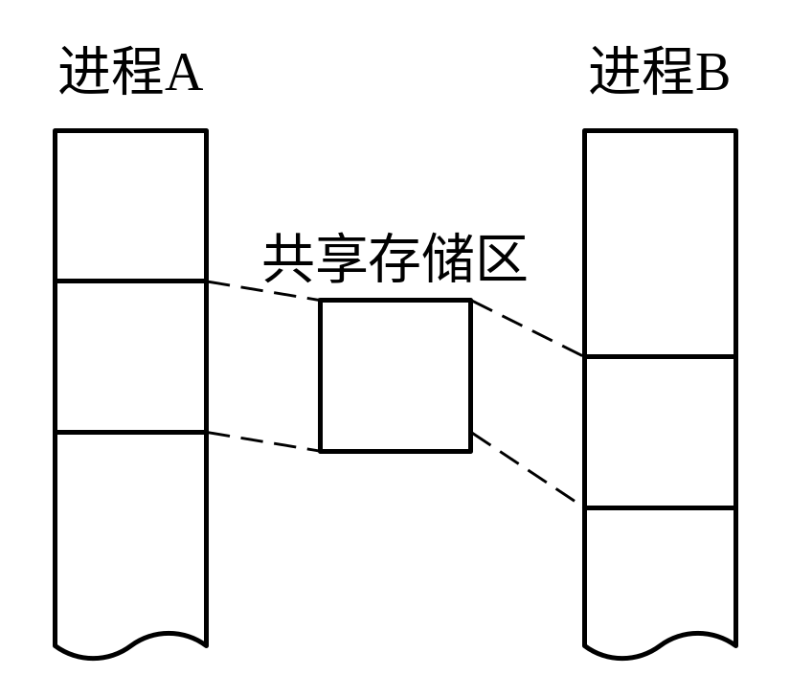
1.共享存储器系统
在共享存储器系统中，相互通信的进程共享某些存储区，进程之间能够通过这些空间进行通信。
Notes:
进程在通信前，先向系统申请获得共享存储区中的一个分区，并指定该分区的关键字；若系统已经给其他进程分配了这样的分区，则将该分区的描述符返回给申请者，并由申请者把获得的共享存储分区连接到本进程上；此后，便可像读、写普通存储器一样地读、写该公用存储分区。
例如：两个程序通过剪贴板实现的复制粘贴功能就属于共享内存的通信方式，一般用于本地进程通信；
而网络上的电子邮件就属于远程通信，是基于消息传递系统的通信方式。

Slide 227
练习题
采用共享内存进行进程间通信的方法需要程序员解决的问题是
保证共享内存空间不被破坏
分配共享内存空间的大小
处理进程在使用共享内存过程中的互斥关系
设计共享内存空间的访问原语
C

Slide 228
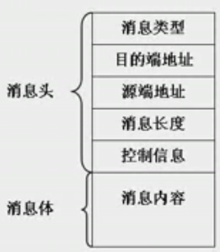
2.消息传递系统
消息传递系统：进程间的数据交换，以格式化的消息为单位。
直接通信方式（消息缓冲机制）
间接通信方式（信箱通信方式）
计算机网络：消息称为报文。程序员直接利用系统提供的一组通信命令(原语)进行通信。
Notes:
直接通信方式：
发送进程直接将消息发送给接收进程，并将它挂在接收进程的消息缓冲队列上。接收进程从消息缓冲队列中取得消息。故称为消息缓冲机制。
间接通信方式：
发送进程将消息发送到某个中间实体（一般称为信箱）中，接收进程从中取得消息，所以称为信箱通讯方式，相应地系统称为电子邮件系统。

Slide 229
3.管道通信
所谓“管道”，是指用于连接一个读进程和一个写进程以实现他们之间通信的一个共享文件，又名pipe文件。
进程1写入
进程2读出/写入
进程3读出
Notes:
管道：是指用于连接一个读进程和一个写进程，以实现它们之间通信的共享方式，又称pipe文件。
向管道（共享文件）提供输入的发送进程（即写进程），以字符流形式将大量的数据送入管道；而接收管道输出的接收进程（即读进程），可从管道接收数据，由于发送和接收都是利用管道进行通信的，故称为管道通信。
参见马季兰教材-P48

Slide 230
3.管道通信
向管道（共享文件）提供输入的发送进程（即写进程），以字符流形式将大量的数据送入管道；
而接收管道输出的接收进程（即读进程），可从管道接收数据；
由于发送和接收都是利用管道进行通信的，故称为管道通信。

Slide 231
3.管道通信
在Linux中，管道是一种特殊的文件，对一个进程来说，管道的写入和读取与一个普通文件没有区别。
在Linux中，管道用于两个进程间的通信，这两个进程要有同源性，即它们必须是最终由同一个进程所生成的进程。
管道通信采用的是半双工方式，即同一时间只允许单方向传输数据。

Slide 232
3.管道通信特点
管道是半双工的，数据只能向一个方向流动；需要双方通信时，需要建立起两个管道；
只能用于父子进程或者兄弟进程之间（具有亲缘关系的进程）；
单独构成一种独立的文件系统：管道对于管道两端的进程而言，就是一个文件，但它不是普通的文件，它不属于某种文件系统，而是自立门户，单独构成一种文件系统，并且只存在与内存中。

Slide 233
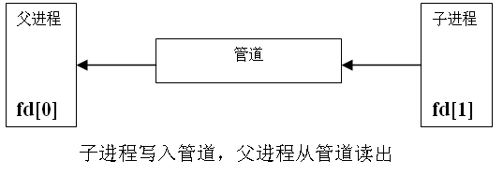
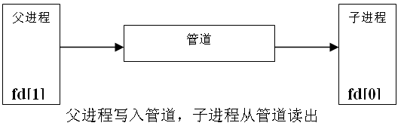
无名管道
低级管道操作时，建立管道用pipe函数；
建立管道后Linux系统会同时为该进程建立2个文件描述符pipe_fd[0]和pipe_fd[1]；
pipe_fd[0]用来从管道读取数据，pipe_fd[1]用来把数据写入管道。

Slide 234
3.管道通信
为了协调双方的通信，管道通信机制必须提供以下三方面的协调能力：
互斥。一个进程正在对pipe进行读/写操作时，另一进程必须等待。
同步。当写（输入）进程把一定数量的数据写入pipe后，便去睡眠等待，直到读（输出）进程取走数据将其唤醒；当读进程读空pipe，也应睡眠等待，直至写进程将数据写入管道，才将其唤醒。
对方是否存在。只有确定对方已存在时，才能进行管道通信，否则会造成因对方不存在而无限期等待。

Slide 235
练习题
管道通信是以( )进行写入和读出。
  A．消息为单位
  B．自然字符流
  C．文件
  D．报文
B

Slide 236
2014考研题
31．下列关于管道(Pipe)通信的叙述中，正确的是 。
  A．一个管道可实现双向数据传输。
  B．管道的容量仅受磁盘容量大小限制。
  C．进程对管道进行读操作和写操作都可能被阻塞。
  D．一个管道只能有一个读进程或一个写进程对其操作。
C
Notes:
31．管道实际上是一种固定大小的缓冲区，管道对于管道两端的进程而言，就是一个文件，但它不是普通的文件，它不属于某种文件系统，而是自立门户，单独构成一种文件系统，并且只存在于内存中。它类似于通信中半双工信道的进程通信机制，一个管道可以实现双向的数据传输，而同一个时刻只能最多有一个方向的传输，不能两个方向同时进行。管道的容量大小通常为内存上的一页，它的大小并不是受磁盘容量大小的限制。当管道满时，进程再写管道会被阻塞，而当管道空时，进程读管道会被阻塞，因此选C。

Slide 237
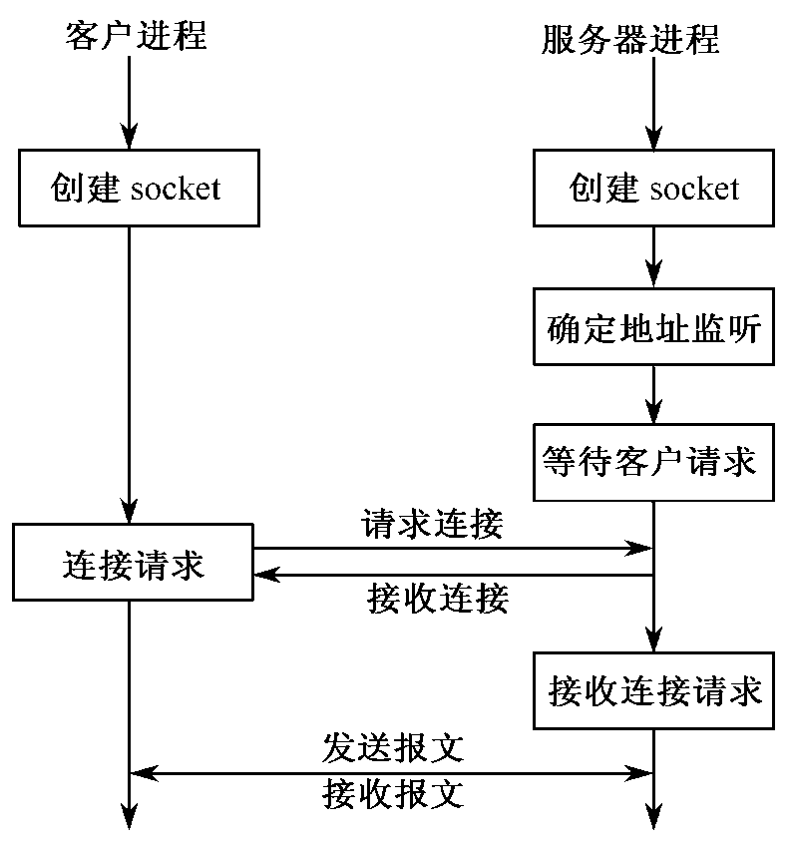
4.客户-服务器系统中的通信
(1)socket
好像一条通信线两端的接口；
一对进程通过网络进行通信要用一对socket，每个进程一个。
三个要素：
●网络地址:表明一个socket用于哪种网络
●连接类型:表明网络通信所遵循的模式，主要分为“有连接”和“无连接”模式。
●网络规程:表明具体网络的规程。一般来说，网络地址和连接类型结合在一起就基本上确定了适用的规程。
socket通信流程

Slide 238
(2)远程过程调用
远程过程调用（Remote Procedure Call）就是把过程调用的概念加以扩允后引入分布式环境中的一种形式；
远程过程调用的形式和行为与传统的过程调用的形式和行为类似；
主要差别在于被调用的过程实际运行在一个与调用者所在场点不同的场点上，见图；

Slide 239
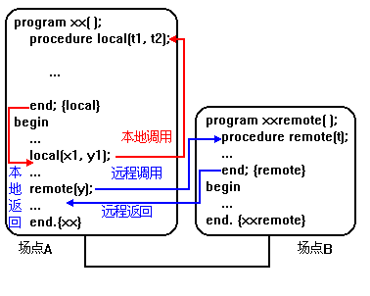
(2)远程过程调用

Slide 240
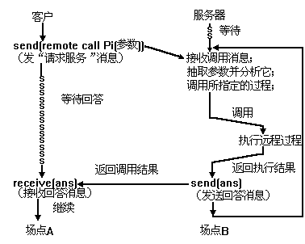
RPC的通信模型图

Slide 241
RPC机制的结构及实现
RPC机制的结构由下列成份组成：
⑴存根（stub）：client和server 各一个；
⑵约束（binding）：使client能够定位到相应的server；
⑶控制部分：为追踪RPC的调用状态所设；
⑷传送部分：确定如何将信息从一个场点传送到另一个场点。

Slide 242
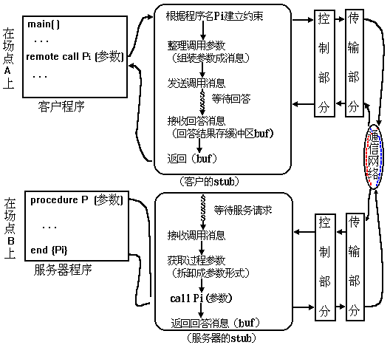
RPC执行时各部分之间的关系图

Slide 243
2.7.2 消息传递通信的实现方法
在进程之间通信时，源进程可以直接或间接地将消息传送给目标进程。
直接通信方式
间接通信方式
Notes:
发送进程利用OS所提供的发送命令，直接把消息发送给目标进程。此时，发送进程和接收进程都以显式方式提供对方的标识符。

Slide 244
1.直接通信方式
(1)对称寻址方式：要求发送及接收进程均以显式方式提供对方标识符。
  Send(Receiver, message);
    发送一个消息给接收进程(Receiver)
  Receive(Sender, message);
    接收Sender发来的消息

Slide 245
1.直接通信方式
(2)非对称通信方式：接收进程可能需要与多个发送进程通信，无法事先指定发送进程。
  Send(P, message);
    发送一个消息给接收进程P
  Receive(id, message);
    接收来自任何进程发来的消息，id参数变量的值可以是发送方的进程id或名称。

Slide 246
示例
利用直接通信原语解决生产者—消费者问题
当生产者生产出一个产品(消息)后，便用Send原语将消息发送给消费者进程；
而消费者进程则利用Receive原语来得到一个消息。
如果消息尚未产生出来，消费者必须等待，直至生产者进程将消息发送过来。

Slide 247
示例
Producer()
{
…
produce an item in nextp;
…
send(consumer, nextp);
}
Consumer()
{
receive(producer, nextc);
…
consume the item in nextc;
}

Slide 248
2.间接通信方式—信箱
消息在信箱中可以安全地保存，只允许核准的目标用户随时读取。
利用信箱通信方式，既可实时通信，又可非实时通信。
Notes:
进程之间的通信，需要通过作为共享数据结构的实体，该实体用来暂存发送进程发送给目标进程的消息；接收进程则从该实体中，取出对方发送给自己的消息。通常把这种实体称为信箱。

Slide 249

系统为信箱通信提供若干原语
信箱的创建和撤消
消息的发送和接收
Send(mailbox, message);
将一个消息发送到指定信箱
Receive(mailbox, message);
从指定信箱中接收一个消息
Notes:
进程之间要利用信箱进行通信时，
必须使用信箱。

Slide 250
练习题
在进程通信中，使用信箱方式交换信息属于（ ）。
  A．低级进程通信
  B．高级进程通信
  C．共享内存方式
  D．管道文件方式
B

Slide 251
练习题
采用信箱方式进行通信时，任何进程调用SEND原语时应给出的参数是（ ）。
A.信件M及指定的信箱N
B.信件存放地址D及指定的信箱N
C.发送进程名S及指定的信箱N
D.接收进程名R及指定的信箱N
A

Slide 252
练习题
在直接通信时，用Send(N,M)原语发送信件，其中N表示：
    A 发送信件的进程名
    B 接收信件的进程名
    C 信箱名
    D 信件内容
B

Slide 253
练习题
进程间采用信箱方式进行通信时，在信件中应指出：
A、接受者名 B、发送者名
C、信件名 D、信箱名
B

Slide 254
练习题
用信箱实现进程间通信时，以下说法不正确的是()
A.至少要有send和receive两个原语
B.由接受信件者设置信箱
C.允许多个进程向同一信箱中发信件
D.每次从指定的信箱中可以取多封信件
D

Slide 255
练习题
用私有信箱实现进程间通信时应该( )
A.由发送信件者设置信箱
B.由接受信件者设置信箱
C.当信箱满时让接收者等信箱
D.在send原语中指出发送者名
B

Slide 256

信箱的分类
私用信箱
公用信箱
共享信箱
Notes:
信箱可由OS创建，也可由用户进程创建，创建者是信箱的拥有者，据此可把信箱分为：私用信箱，公用信箱，共享信箱。

Slide 257

四种关系
利用信箱通信时，发送进程和接收进程之间的四种关系：
一对一关系
多对一关系
一对多关系
多对多关系
Notes:
在利用信箱通信时，在发送进程和接收进程之间，存在着四种关系：
一对一关系：即可以为发送进程和接收进程建立一条专用的通信链路；
多对一关系：允许提供服务的进程与多个用户进程进行交互，也称客户/服务器交互；
一对多关系：允许一个发送进程与多个接收进程交互，使发送进程用广播的形式，发送消息；
多对多关系：允许建立一个公用信箱，让多个进程都能向信箱投递消息，也可取走属于自己的消息。

Slide 258
2.7.3 消息传递系统实现中的若干问题
1.通信链路
显式
通信链路的建立
隐式
点-点
通信链路的链接方法
多点链接
单向通信
按通信方式分
双向通信

Slide 259
2.消息的格式
源进程名
目标进程名
消息长度
消息头：消息传输时的控制信息
消息类型
消息
日期与时间
消息正文：传输的数据
消息编号
固定长度
消息的长度
可变长度

Slide 260
3.进程同步方式
⑴发送进程阻塞、接收进程阻塞。用于进程间双向通信，发送进程和接收进程之间无缓冲。即通信双方联系非常紧密,得到对方的应答才能推进。
⑵发送进程不阻塞、接收进程阻塞。普遍，适合于那些不等待消息的到来就无法继续工作的进程。如服务器上的服务进程，平时总是处于阻塞状态，只有在请求服务的消息到达时，它们才会被唤醒以便提供服务。
⑶发送进程和接收进程均不阻塞。常用于分布式系统中，因为采用阻塞方式进行通信时，一旦传递的数据丢失，将会使阻塞进程无限期地等待下去。而采用非阻塞发送、接收的方式就可以避免这种情况。接收进程有消息时就处理消息，无消息时继续执行。
Notes:
进程通信时的协调要求。当发送进程发送完消息后，可以阻塞自己，等待接收者的应答信息后再前进，称之为阻塞发送；也可以不阻塞发送，即不等待接收者的应答信息。同样接收者在接收消息时，若消息已经存在，接收者收到消息后继续执行。若消息不存在，这时有两种选择，一是阻塞接收，即接收者阻塞自己以等待消息的到来；二是不阻塞接收，即放弃接收，继续前进。故进程间的同步关系有三种方式：

Slide 261
2.7.4 消息缓冲队列通信机制
发送进程利用Send原语，将消息直接发送给接收进程；接受进程则利用Receive原语接收消息。
1. 消息缓冲队列通信机制中的数据结构
(1)消息缓冲区
typedef struct
{ pid sender; 发送者进程标识符
int size; 消息长度
char text[]; 消息正文
struct buffer *next; 指向下一个消息缓冲区的指针
}buffer;
Notes:
参见马季兰教材-P53

Slide 262
2.7.4 消息缓冲队列通信机制
(2)PCB中有关通信的数据项
增加用于对消息队列进行操作和实现同步的信号量，并将它们置入进程的PCB中。
typedef struct
{
…
messlist *mq; 消息队列队首指针
semaphore mutex; 消息队列互斥信号量
semaphore sm; 消息队列资源信号量
…
}pcb;

Slide 263
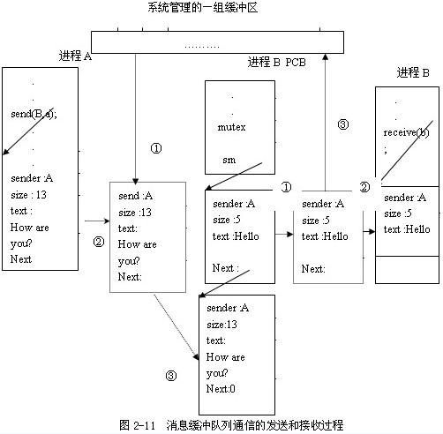

Slide 264
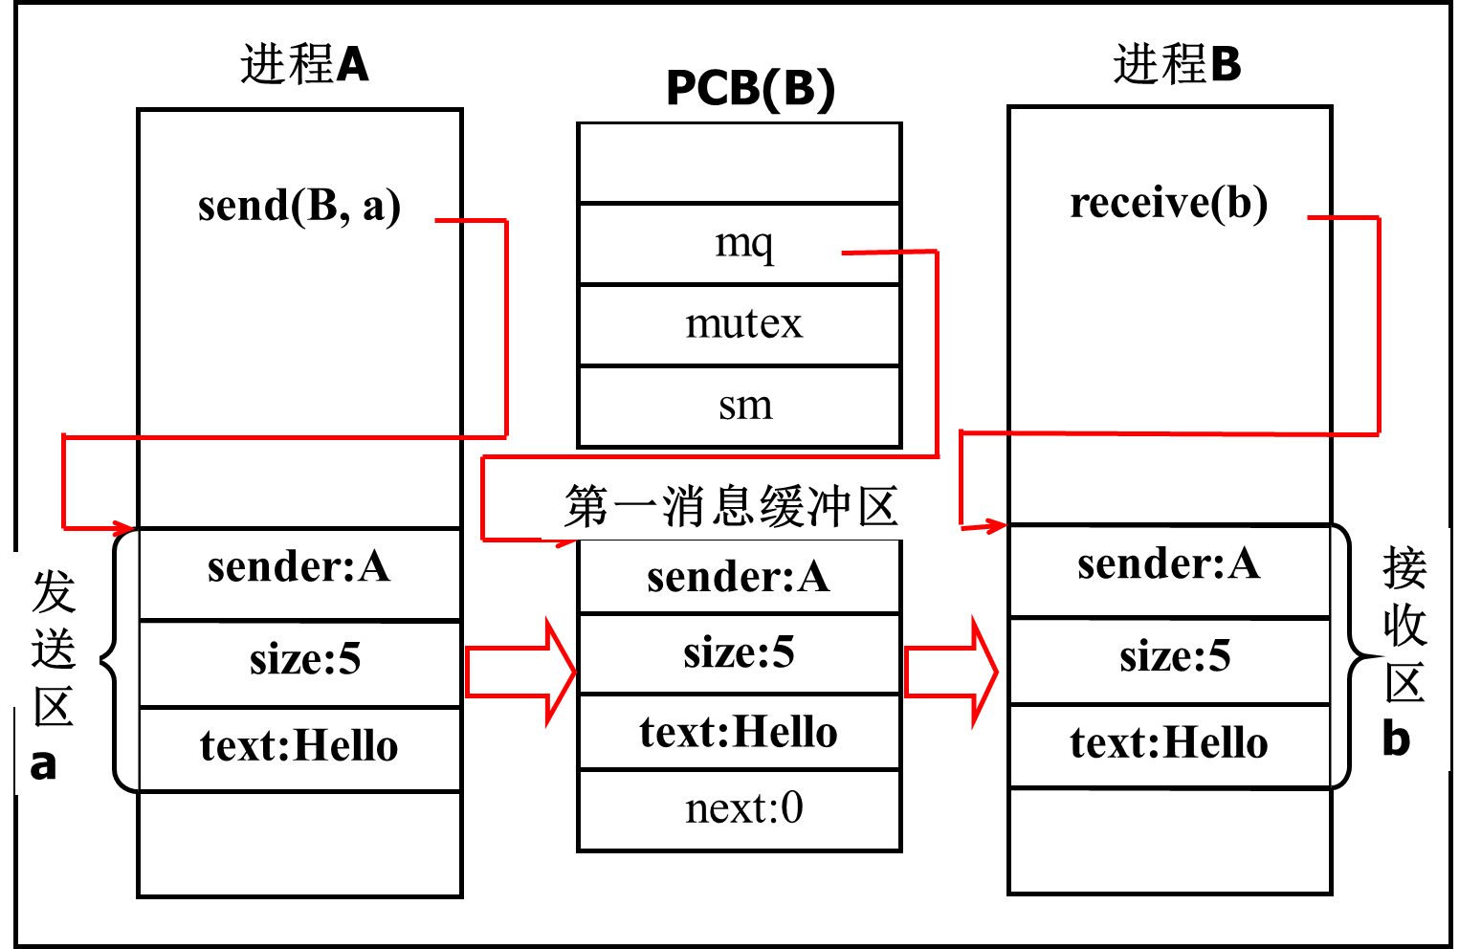

Slide 265
2.7.4 消息缓冲队列通信机制
send(receiver, a)
{
getbuf(a.size, i); 根据a.size申请缓冲区
i.sender =a.sender;
i.size =a.size;
i.text =a.text;
i.next =0;
getid(PCB set, receiver,j); 获得接收进程内部标识符
wait(j.mutex);
insert(j.mq, i);
signal(j.mutex);
signal(j.sm);
}
2. 发送原语
发送进程在利用发送原语发送消息之前，应先在自己的内存空间，设置一发送区a，把待发送的消息正文、发送进程标识符、消息长度等信息填入其中，然后调用发送原语，把消息发送给目标(接收)进程。发送原语首先根据发送区a中所设置的消息长度a.size来申请一缓冲区i，接着，把发送区a中的信息复制到缓冲区i中。
将发送区a中的信息复制到消息缓冲区中
为了将i 挂在接收进程的消息队列mq上，应先获得接收进程的内部标识符j，然后将i 挂在j.mq上。
由于队列属于临界资源，所以执行insert操作的前后，都要执行wait和signal操作。
将消息缓冲区插入消息队列

Slide 266
2.7.4 消息缓冲队列通信机制
3. 接收原语
接收进程调用接收原语receive(b)，，从自己的消息缓冲队列mq中，摘下第一个消息缓冲区i，并将其中的数据复制到以b为首址的指定消息接受区内。
receive(b)
{
j=internal name; j为接收进程内部标识符
wait(j.sm);
wait(j.mutex);
remove(j.mq, i); 将消息队列中的第i个消息移出
signal(j.mutex);
b.sender =i.sender;
b.size =i.size; 将消息缓冲区i中的信息
b.text =i.text; 复制到接收区b
}

Slide 267
练习题
应用消息缓冲机制完成进程间通信的过程中，下列哪一项不是所必需的？
同步互斥信号量
消息缓冲区
消息队列（指针）
send/receive原语
A

Slide 268
小结
1．理解进程同步的基本概念，掌握信号量机制及信号量的应用。
2、掌握临界资源、临界区的概念以及进程进入临界区的过程。
3．掌握生产者—消费者问题、哲学家进餐问题、读者—写者问题的解决方法。
4、理解管称及其组成。
5．了解进程通信的类型和消息传递通信的实现方法，了解消息缓冲队列通信机制。

Slide 269
基础要点
进程间的同步是指进程间在逻辑上的相互制约关系。
进程间的相互制约关系有直接制约关系和间接制约关系。
在进程中访问临界资源的代码称为临界区。为保证进程互斥访问临界资源，应在进程的临界区前设置进入区，在临界区后设置退出区。
临界区是一段程序。

Slide 270
基础要点
并发进程之间的基本关系是合作或共享资源，其中共享资源是指进程之间的一种间接关系。
访问临界资源应遵循的准则是：空闲让进、忙则等待、有限等待、让权等待。
如果信号量的当前值为-4，则表示
系统中在该信号量上有4个等待进程。
用Wait、Signal原语管理临界区时：
信号量的初值应定义为1。

Slide 271
基础要点
在操作系统中，Wait、Signal原语是一种低级进程通信原语。
除初值外，信号量的值只能通过Wait、Signal操作来改变。
对于两个并发进程，设互斥信号量为 mutex ，若mutex=0 则表示：
有一个进程进入临界区。
用Wait、Signal操作管理临界区时，任何一个进程在进入临界区之前应调用Wait操作，退出临界区时应调用Signal操作。

Slide 272
基础要点
信号量的物理意义是：
当信号量值大于0时表示可用资源的数目；当信号量值小于0时，其绝对值为在该信号量上等待的进程个数。一次Wait操作意味着申请一个单位的资源，一次Signal操作意味着释放一个单位的资源。
信箱通信是一种间接通信方式。
利用消息机制实现通信时，应有发送原语和接收原语。
进程通信是指进程之间的信息交换。

Slide 273
课堂练习
我们为某临界区设置一把锁w，当w=1时表示锁是关闭的，w=0时表示锁已打开。试写出开锁原语和关锁原语，并利用它们去实现互斥。

Slide 274
课堂练习
今有三个并发进程R、M、P，它们共享了一个可循环使用的缓冲区B，缓冲区B共有N个单元。进程R负责从输入设备读信息，每读一个字符后，把它存入到缓冲区B的一个单元中；进程M负责处理读入的字符，若发现读入的字符中有空格符，则把它该成“，”；进程P负责把处理后的字符取出并打印输出。当缓冲区单元中的字符被进程P取出后，则又可用来存放下一个读入的字符。请用Wait、Signal操作为同步机制写出它们能正确并发执行的程序。

Slide 275
R()
{while(1){
read(x);
Wait(empty);
Wait(mutex);
buffer[in]=x;
in=(in+1) mod n;
Signal(mutex);
Signal(full1);
}
}
课堂练习2
信号量设置：
mutex=1
Empty=n
Full1=0
Full2=0
三个指针：
in=out1=out2=0

Slide 276
M()
{while(1){
Wait(full1);
Wait(mutex);
x=buffer[out1];
If (x==“ “ )
{x=“,”;
buffer[out1]=x;}
out=(out1+1) mod n;
Signal(mutex);
Signal(full2);
}
}
课堂练习2

Slide 277
课堂练习2
P()
{while(1){
Wait(full2);
Wait(mutex);
x=buffer[out2];
out2=(out2+1) mod n;
Signal(mutex);
Signal(empty);
print(x);
}
}

Slide 278
课堂练习
设有六个进程P1、P2、P3、P4、P5、P6，它们有如下所示的并发关系。试用P、V操作实现这些进程间的同步。
P1
P2
P3
P4
P5
P6

Slide 279
课堂练习
设有n个进程共享一个程序段，对于如下两种情况：
如果每次只允许一个进程进入该程序段；
如果每次最多允许m个（m<n）同时进入该程序段。
试问：所采用的信号量初值是否相同？信号量值的变化范围如何？

Slide 280
课堂练习
有一单向行驶的公路桥，每次只允许一辆汽车通过。当汽车到达桥头时，若桥上无车，便可上桥；否则需等待，直到桥上的汽车下桥为止。若每一辆汽车为一个进程，请用Wait/Signal操作保证汽车按要求过桥。
Notes:
曾平《考研指导》P64

Slide 281
在OS中引入管程的目的是什么?
在OS中引入管程的目的是为了更简便、更可靠地解决进程之间的同步、互斥问题；
在未引入管程之前，进程间的同步、互斥问题是由程序员处理的。例如，在临界区的前后插入Wait/Signal操作；
但是，由程序员处理同步、互斥问题有可能引入种种人为的错误；
管程主要是管理对共享数据的操作和使用，即把对共享数据互斥使用的控制这一任务从程序员身上，交由编译程序去处理，这样既方便了编程，又不会产生人为的同步、互斥上的错误。

Slide 282
锁操作原语习题解答
在系统中为每个临界资源设置一把锁W，
W=0 表示资源可用，
W=1 表示资源已被占用（不可用）。
这样当一个进程使用某个临界资源之前必须完成下列操作：
1、考察锁的值；
2、若原来的值是为“0”，将锁位置为“1”（占用该资源），称为关锁操作；
3、若原来值是为“1”，（该资源已被别人占用），则转到1。
当进程使用完资源后，将锁位置为“0“，称为开锁操作。

Slide 283
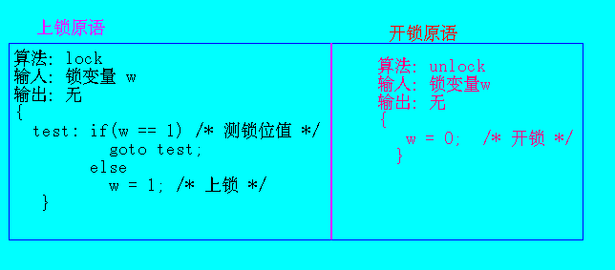
锁操作原语习题解答

Slide 284
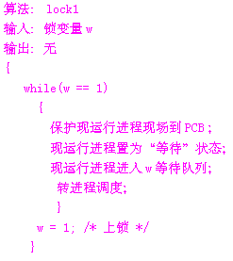
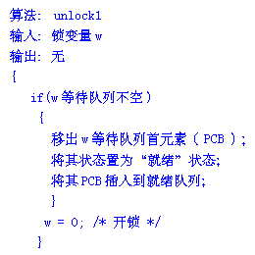
锁操作原语习题解答
锁原语的改进

Slide 285
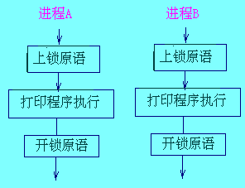
锁操作原语习题解答
假设有两个进程共享打
印机，两个进程中使用
打印机的程序段为临界
区。
为保证打印的正确，设
置打印机的锁位print，
其初值为“0”，表示
打印机可。

Slide 286
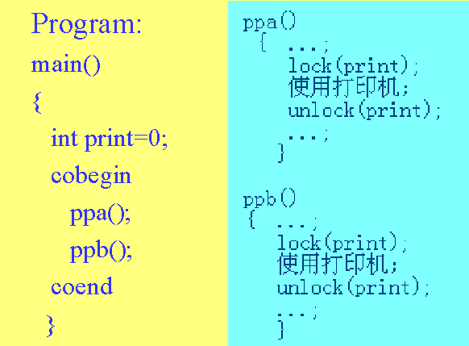
锁操作原语习题解答

Slide 287
课堂小练习
某系统有三个吸烟者进程和一个经销商进程:
每个吸烟者连续不断地做烟卷并抽他做好的烟卷，做一支烟卷需要烟草、纸和火柴三种原料，这三个吸烟者分别掌握有烟草、纸和火柴；
经销商源源不断地提供上述三种原料，但他只将其中的两种原料放在桌上，具有另一种原料的吸烟者就可做烟卷并抽烟，且在做完后给经销商发信号，然后经销商再拿出两种原料放在桌上，如此反复。
试设计一个同步算法来描述他们的活动。

Slide 288
设置四个信号量：
int S=1; //S 表示桌子是否为空；
int S1=0; //S1表示桌子上是否有纸和火柴
int S2=0; //S2表示桌子上是否有烟草和火柴
int S3=0; //S3表示桌子上是否有烟草和纸

Slide 289
while(TRUE)
{
Wait(S);
将原料放到桌子上;
if (放入的是纸和火柴)
Signal(S1);
Else if (放入的是烟草和火柴)
Signal(S2);
Else
Signal(S3);
}
进程1(有烟草)
经销商进程
while(TRUE)
{ Wait(S1);
从桌子上拿纸和火柴；
Signal(S);
抽烟; }
进程2(有纸)
while(TRUE)
{ Wait(S2);
从桌子上拿烟草和火柴；
Signal(S);
抽烟; }
while(TRUE)
{ Wait(S3);
从桌子上拿烟草和纸；
Signal(S);
抽烟; }
进程3(有火柴)
Notes:
此问题还可继续推广：父亲-母亲-儿子-女儿一个苹果或桔子 问题；父亲-母亲-儿子-女儿两个苹果或桔子 问题；

Slide 290
课堂练习
一个数据采集系统,有数据采样进程和数据处理进程及数据输出进程。
采样进程把采到的数据送入buf1中，
由数据处理进程取出处理后并存入buf2中，
然后由数据输出进程将其从buf2中输出，
试给出实现三个进程同步的算法。

Slide 291
实现过程：
Process_A()
{
while(true)
{
采集一个数据;
Wait(empty1);
将数据存入buf1中；
Signal(full1);
}
}
信号量设置：
semphore empty1=1;
semphore full1=0;
semphore empty2=1;
semphore full2=0;

Slide 292
Process_B()
{
while(true)
{
Wait(full1);
从buf1中取出数据;
Signal(empty1);
处理数据;
Wait(empty2);
将处理结果存入buf2;
Signal(full2);
}
}
Process_C()
{
while(true)
{
Wait(full2);
从buf2中取出结果；
Signal(empty2);
打印输出；
}
}

Slide 293
课堂练习
某寺庙有小和尚、老和尚若干。
有一个水缸，由小和尚打水入缸供老和尚饮用。
水缸可容纳10桶水。
水取自同一井中。每次只能容纳一个桶取水。
水桶总数为3个。每次入、取水仅为一桶，且不可同时进行。
给出有关取水、入水的算法描述。

Slide 294
信号量设置：
semaphore empty=10;// 表示缸中目前还能装多少桶水，
初始时能装10桶水
semaphore full=0;// 表示缸中有多少桶水，
初始时缸中没有水
semaphore buckets=3;// 表示有多少只空桶可用，
初值为3
semaphore mutex_well=1;// 用于实现对井的互斥操作
semaphore mutex_bigjar=1; // 用于实现对缸的互斥操作

Slide 295
算法实现：
young_monk(){
while(1){
  Wait(empty);
  Wait(buckets);
  go to the well;
  Wait(mutex_well);
  get water;
  Signal(mutex_well);
  go to the temple;
  Wait(mutex_bigjar);
  pour water into the big jar;
  Signal(mutex_bigjar);
  Signal(buckets);
  Signal(full);
}
}
old_monk(){
while(1){
  Wait(full);
  Wait(buckets);
  Wait(mutex_bigjar);
  get water;
  Signal(mutex_bigjar);
  Signal(empty);
  drink water;
  Signal(buckets);
  }
}

Slide 296
消息缓冲通信机制有什么好处？试述消息缓冲通信的过程。
消息缓冲通信机制不仅能较好地解决进程间的同步互斥问题，还能交换大量信息，是理想的进程通信工具;
操作系统隐藏了进程通信的实现细节，即通信过程对用户是透明的，这样就大大地简化了通信程序编制上的复杂性。

Slide 297
消息缓冲通信的过程如下：
  当某个进程需要向另一个进程发送消息时，便向系统申请一个消息缓冲区，并把要发送的数据送到消息缓冲区；
  调用Send原语通过OS把该消息插入到接受进程的消息队列中。
  接受进程在接受消息时，通过Receive原语从本进程的消息队列中摘下一个消息缓冲区，即可获取所需的信息；
  取出消息后把该消息缓冲区交还给系统。

